Slide 1
Отчет заместителя директора по ВР

Slide 2
Цель:
Формирование духовно – нравственной личности, ее реализация и самоопределение в обществе

Slide 3
Задачи:
Вести работу по сохранению здоровья детей;
Повышать качество воспитательной работы на уроках и внеклассных мероприятиях с учетом требований времени;
Воспитывать патриотические чувства на основе изучения родного края, традиций и обычаев народов, проживающих в Башкортостане;
Вести профилактическую работу по предупреждению правонарушений.
Изучать личность каждого ребенка, его физическое и психологическое состояние, семью;
Повысить у обучающихся интерес к внеклассной работе.

Slide 4
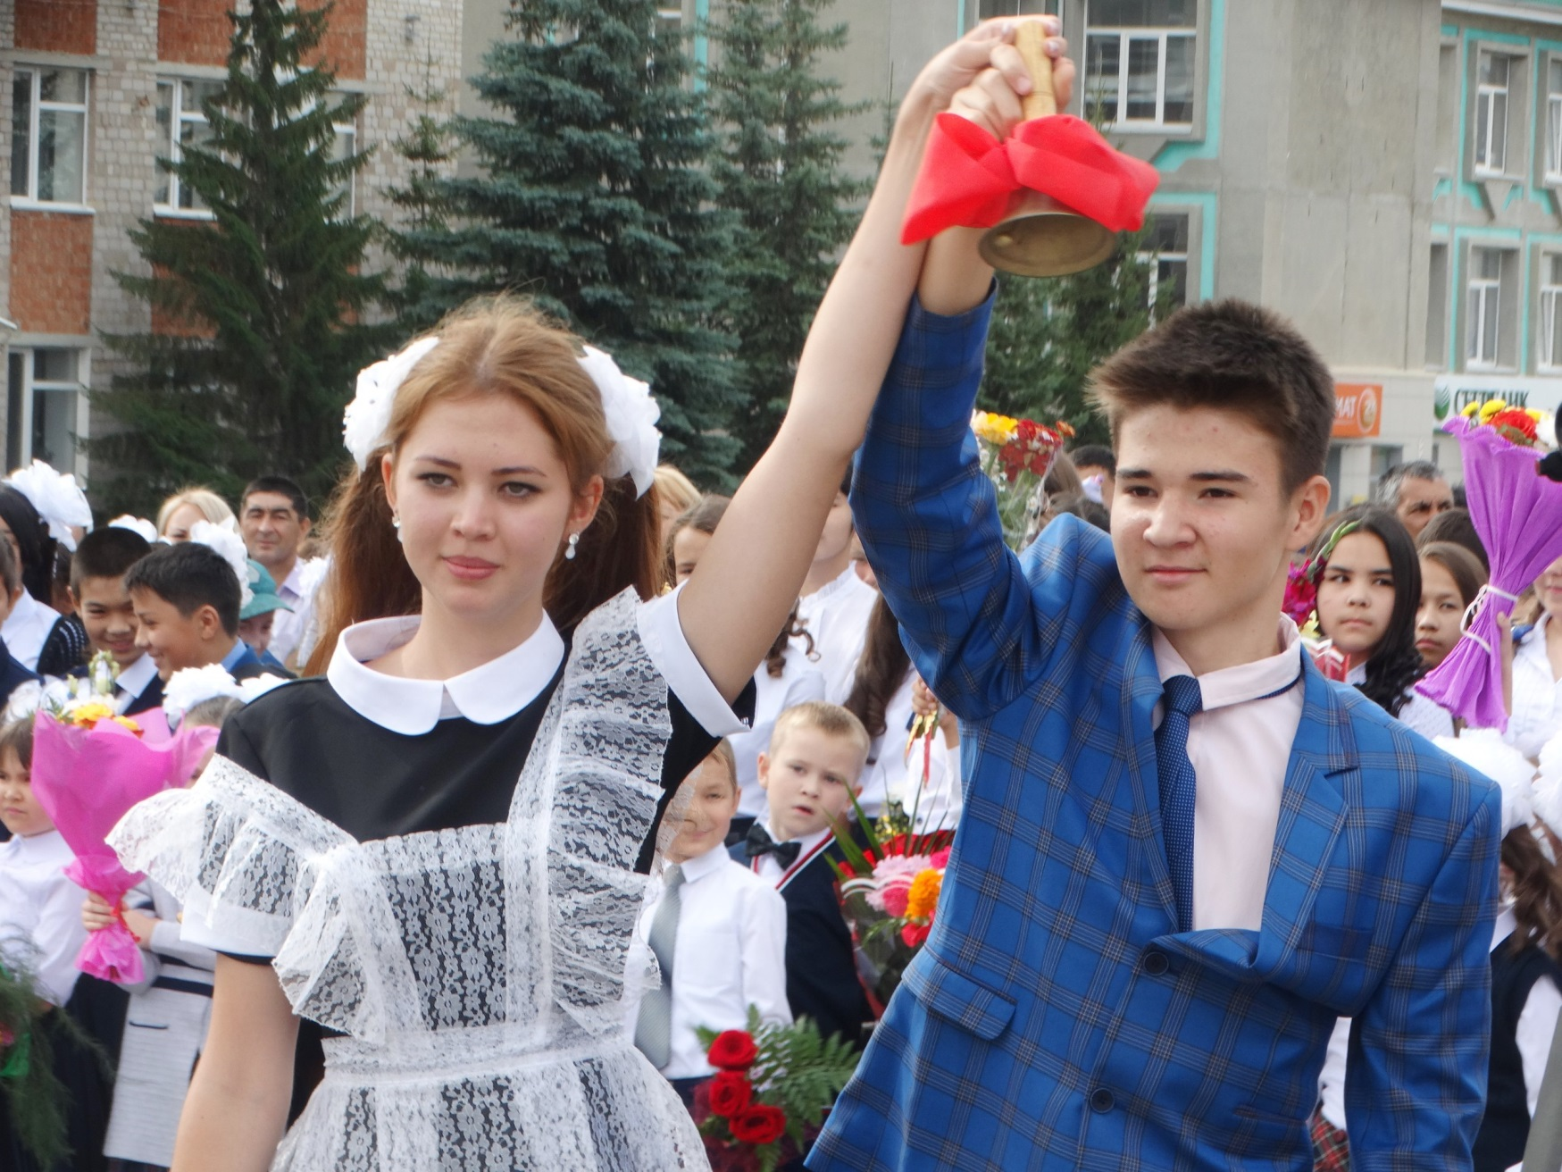
1 сентября

Slide 5
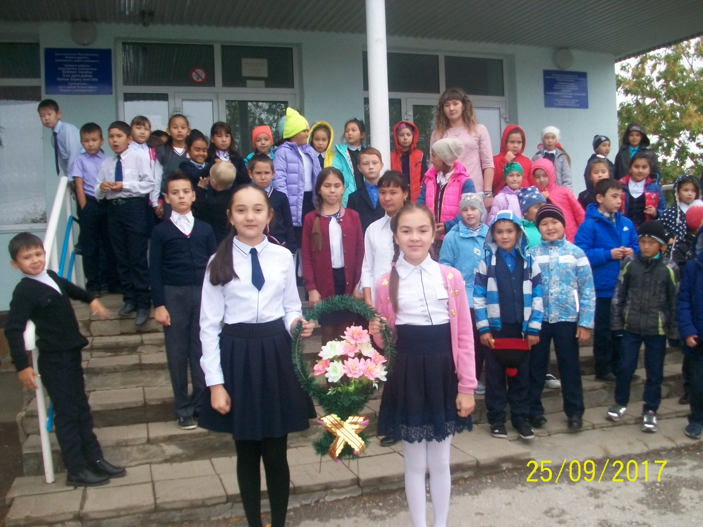
День памяти З. Космодемьянской

Slide 6
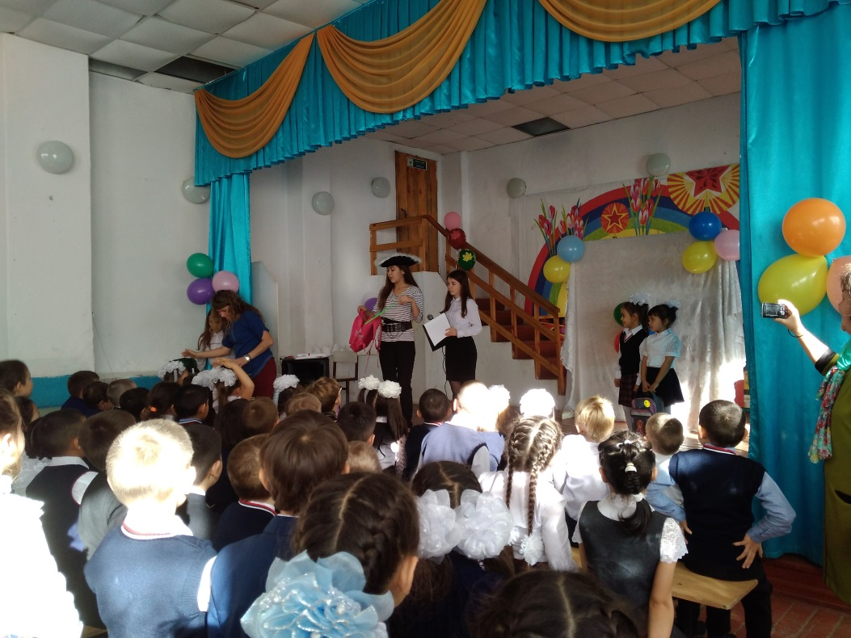
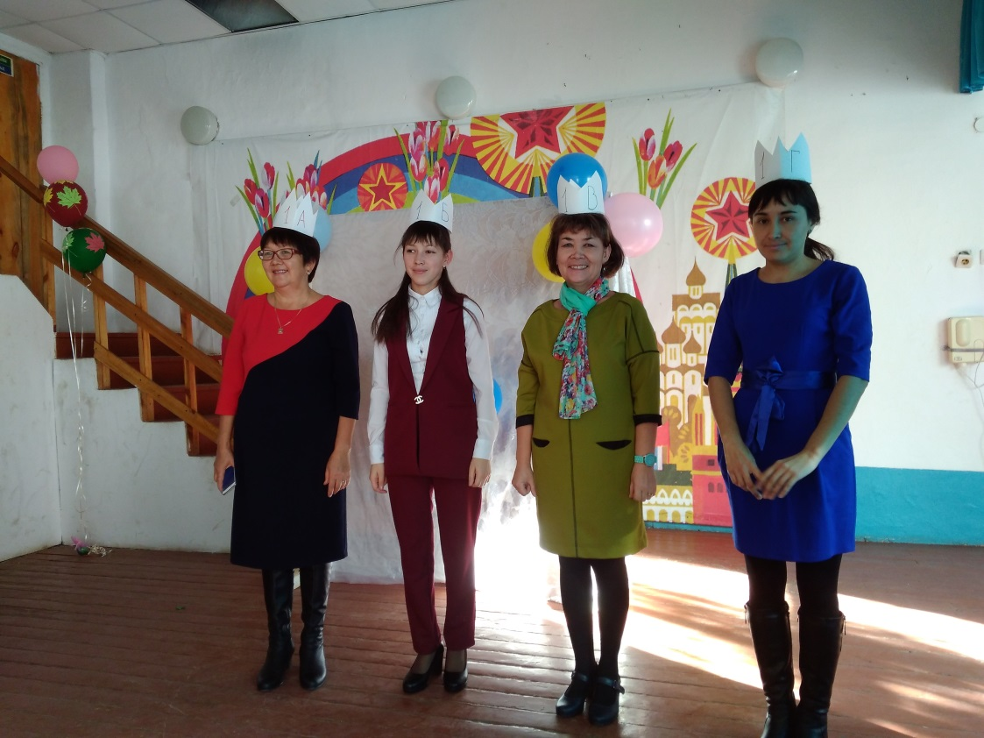
Посвящение в первоклассники

Slide 7
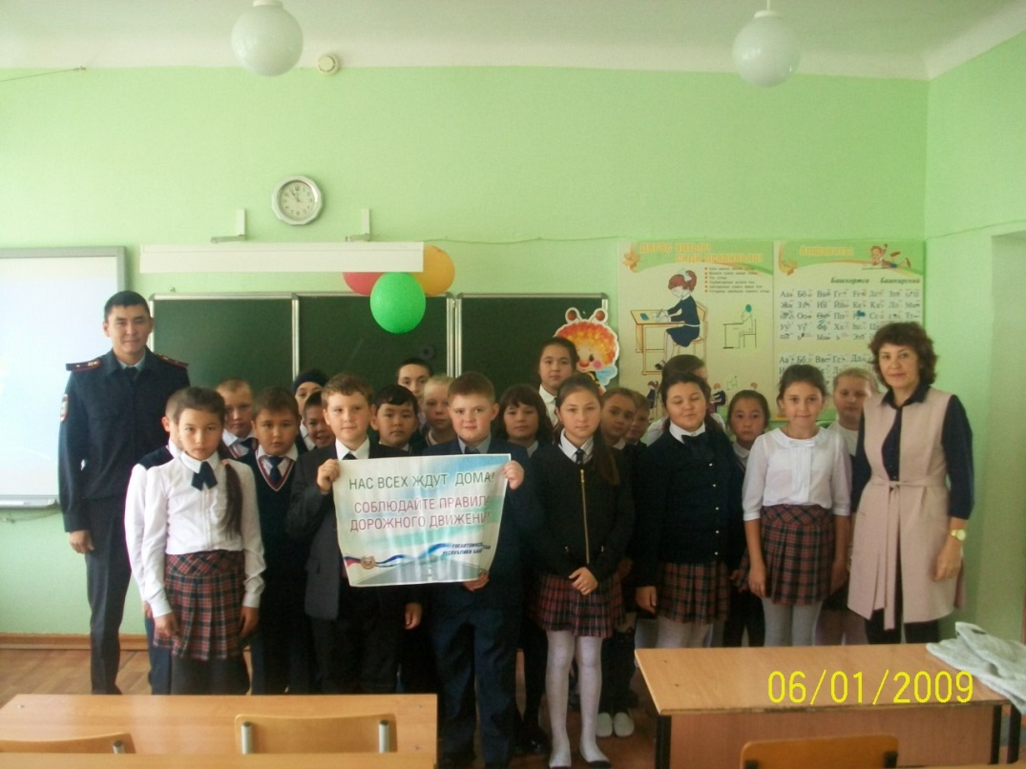
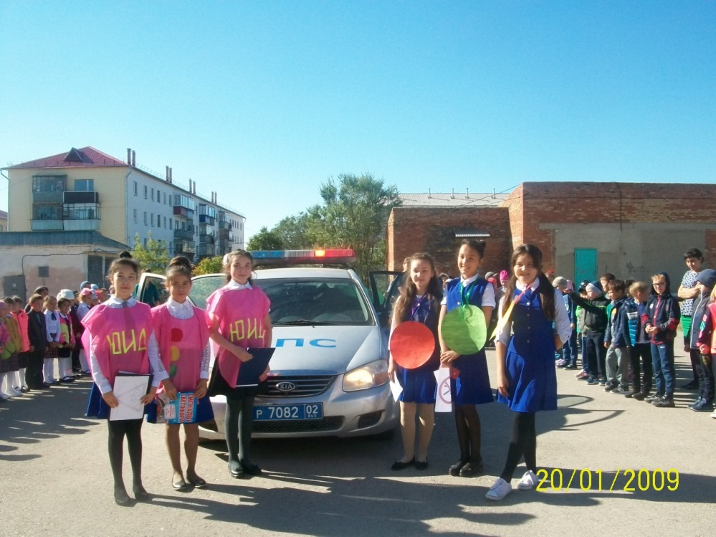
Встреча с инспектором ГИБДД

Slide 8
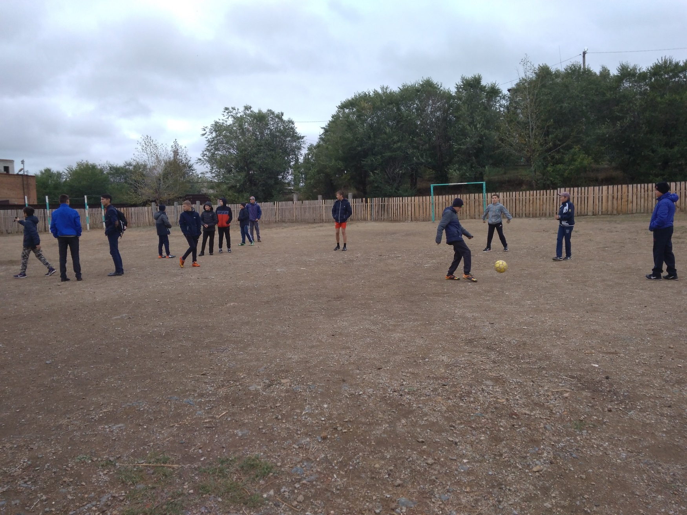
День здоровья

Slide 9
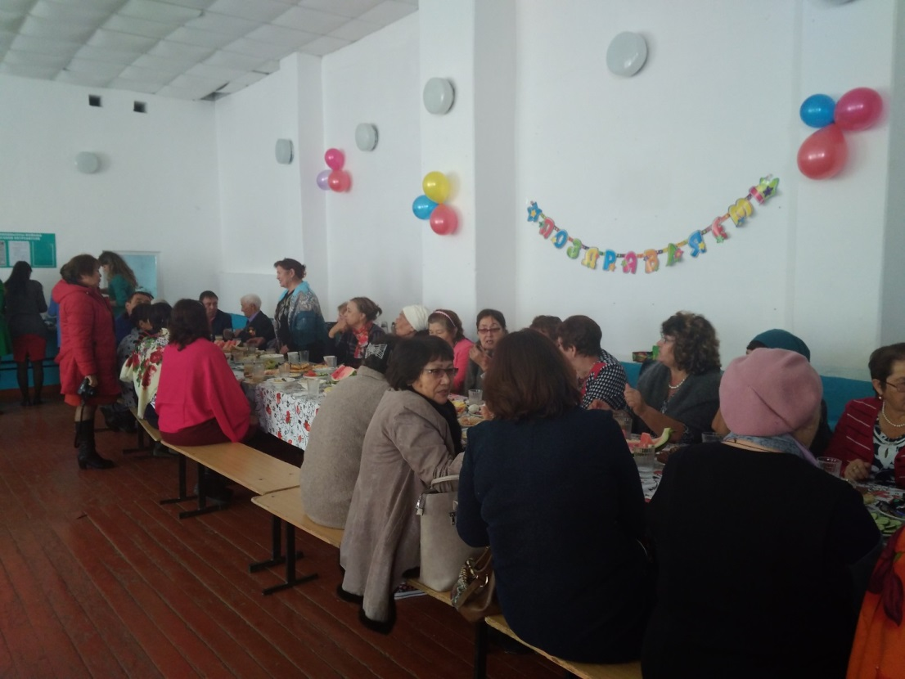
День пожилых

Slide 10
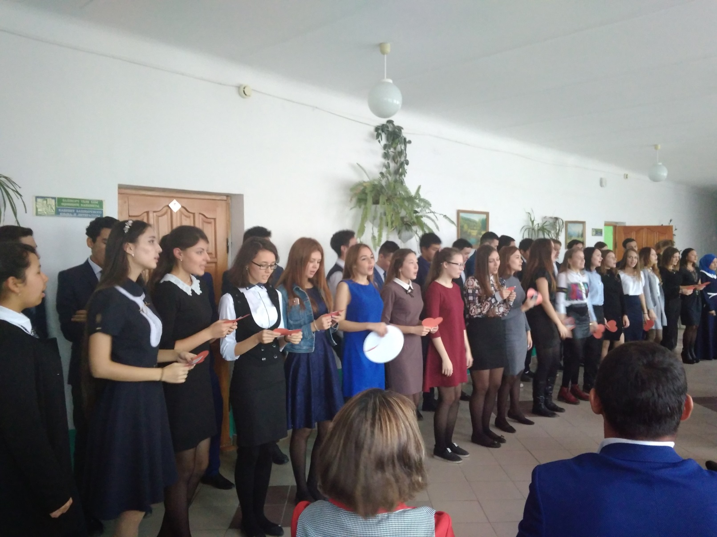
День учителя

Slide 11
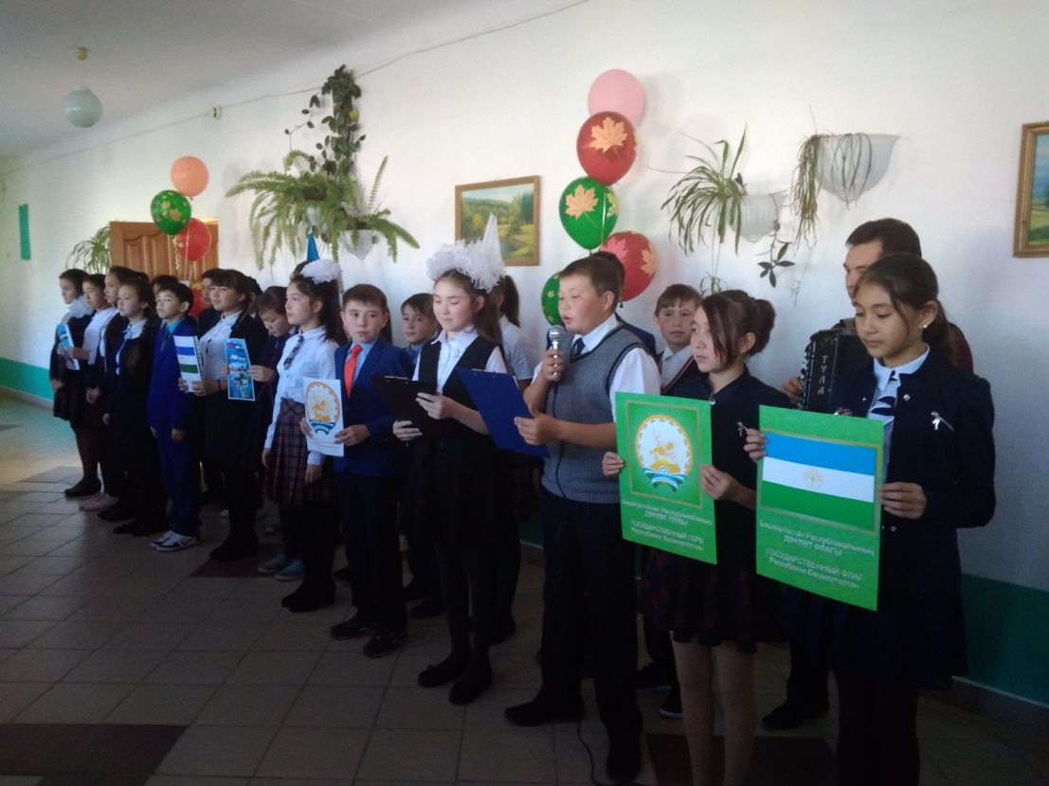
День республики

Slide 12
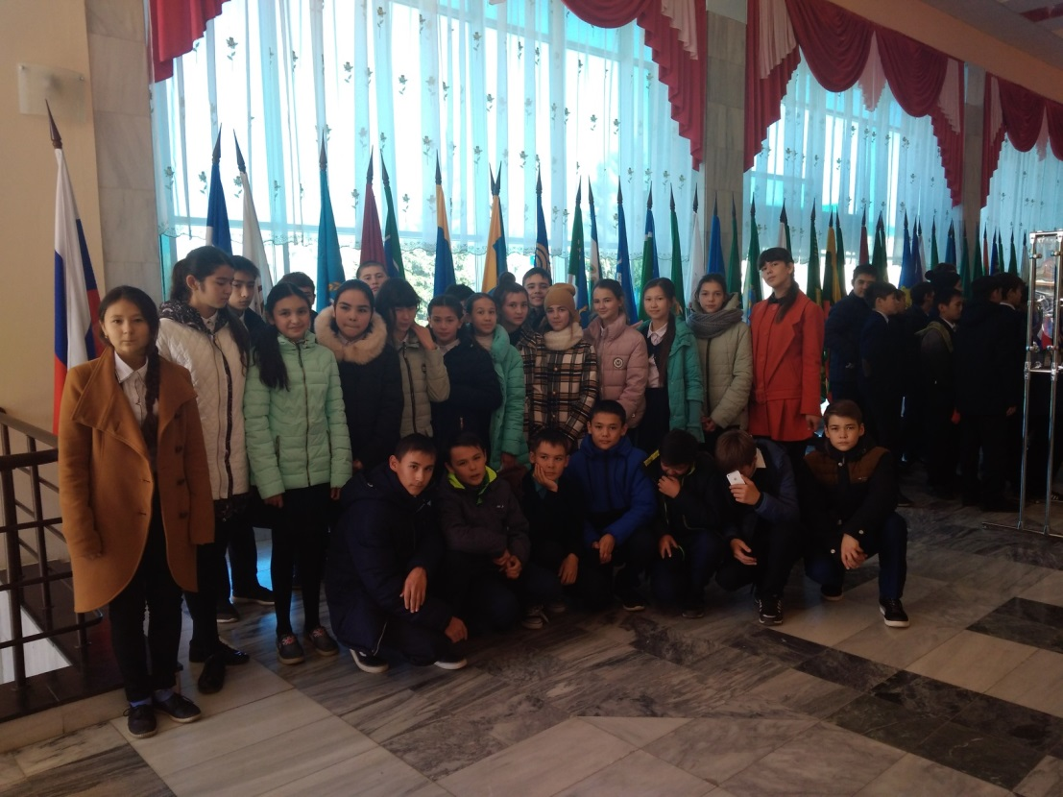
Выставка символики РБ

Slide 13
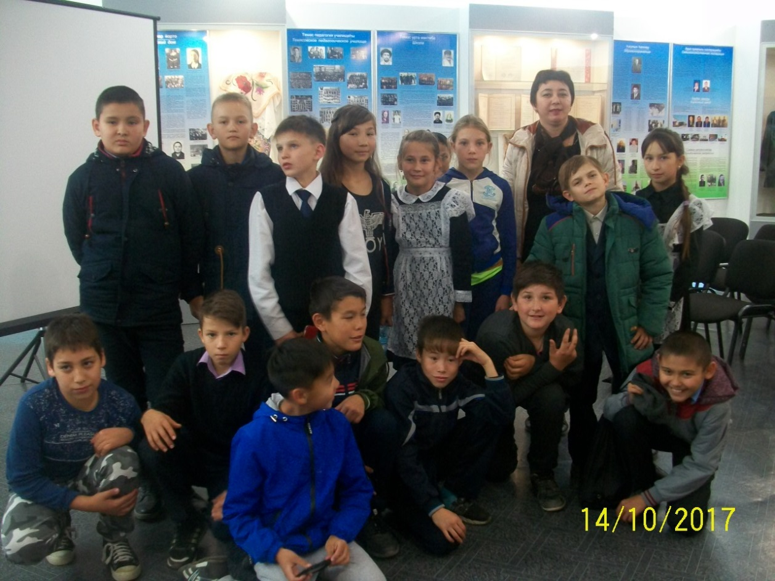
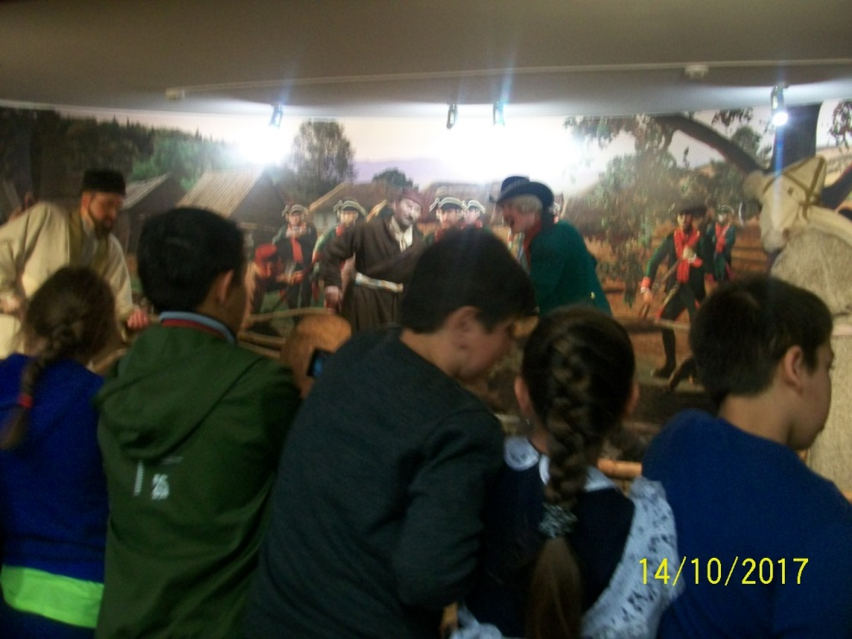
Экскурсии в городской музей и с. Темясово (5 классы)

Slide 14
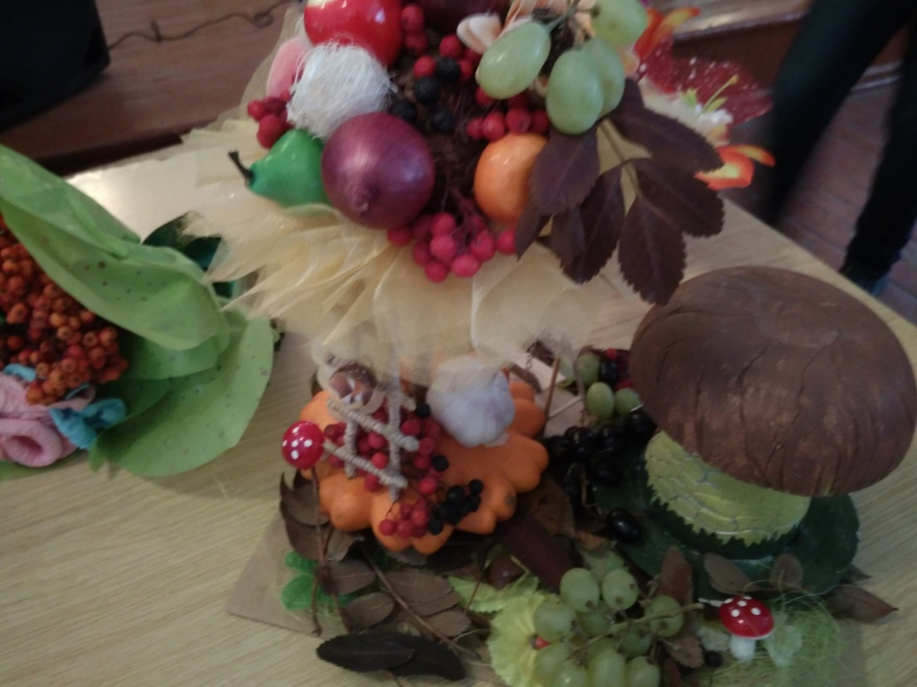
Вальс желтых листьев

Slide 15
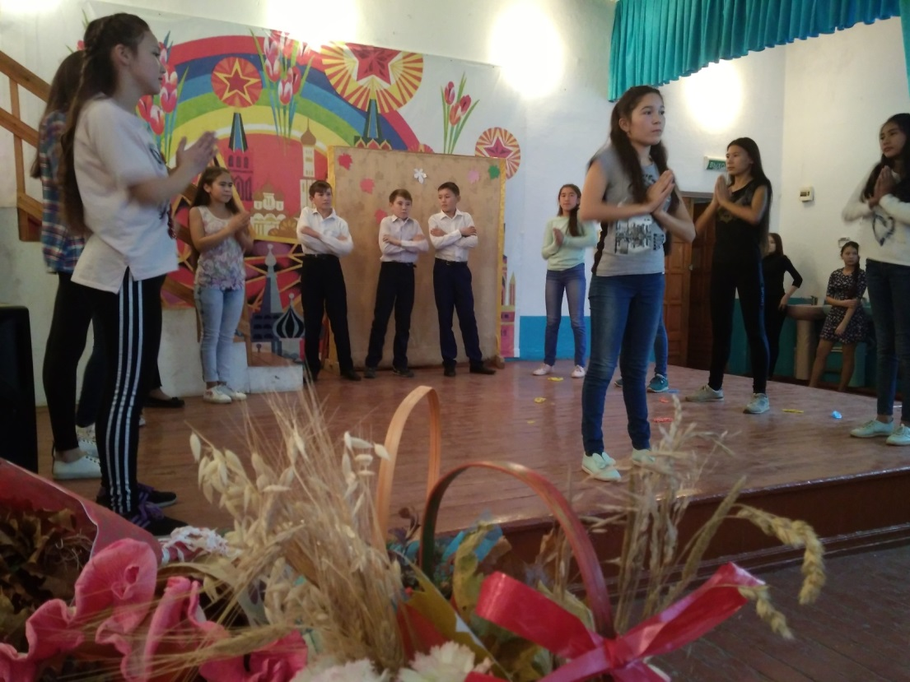
Вальс желтых листьев

Slide 16
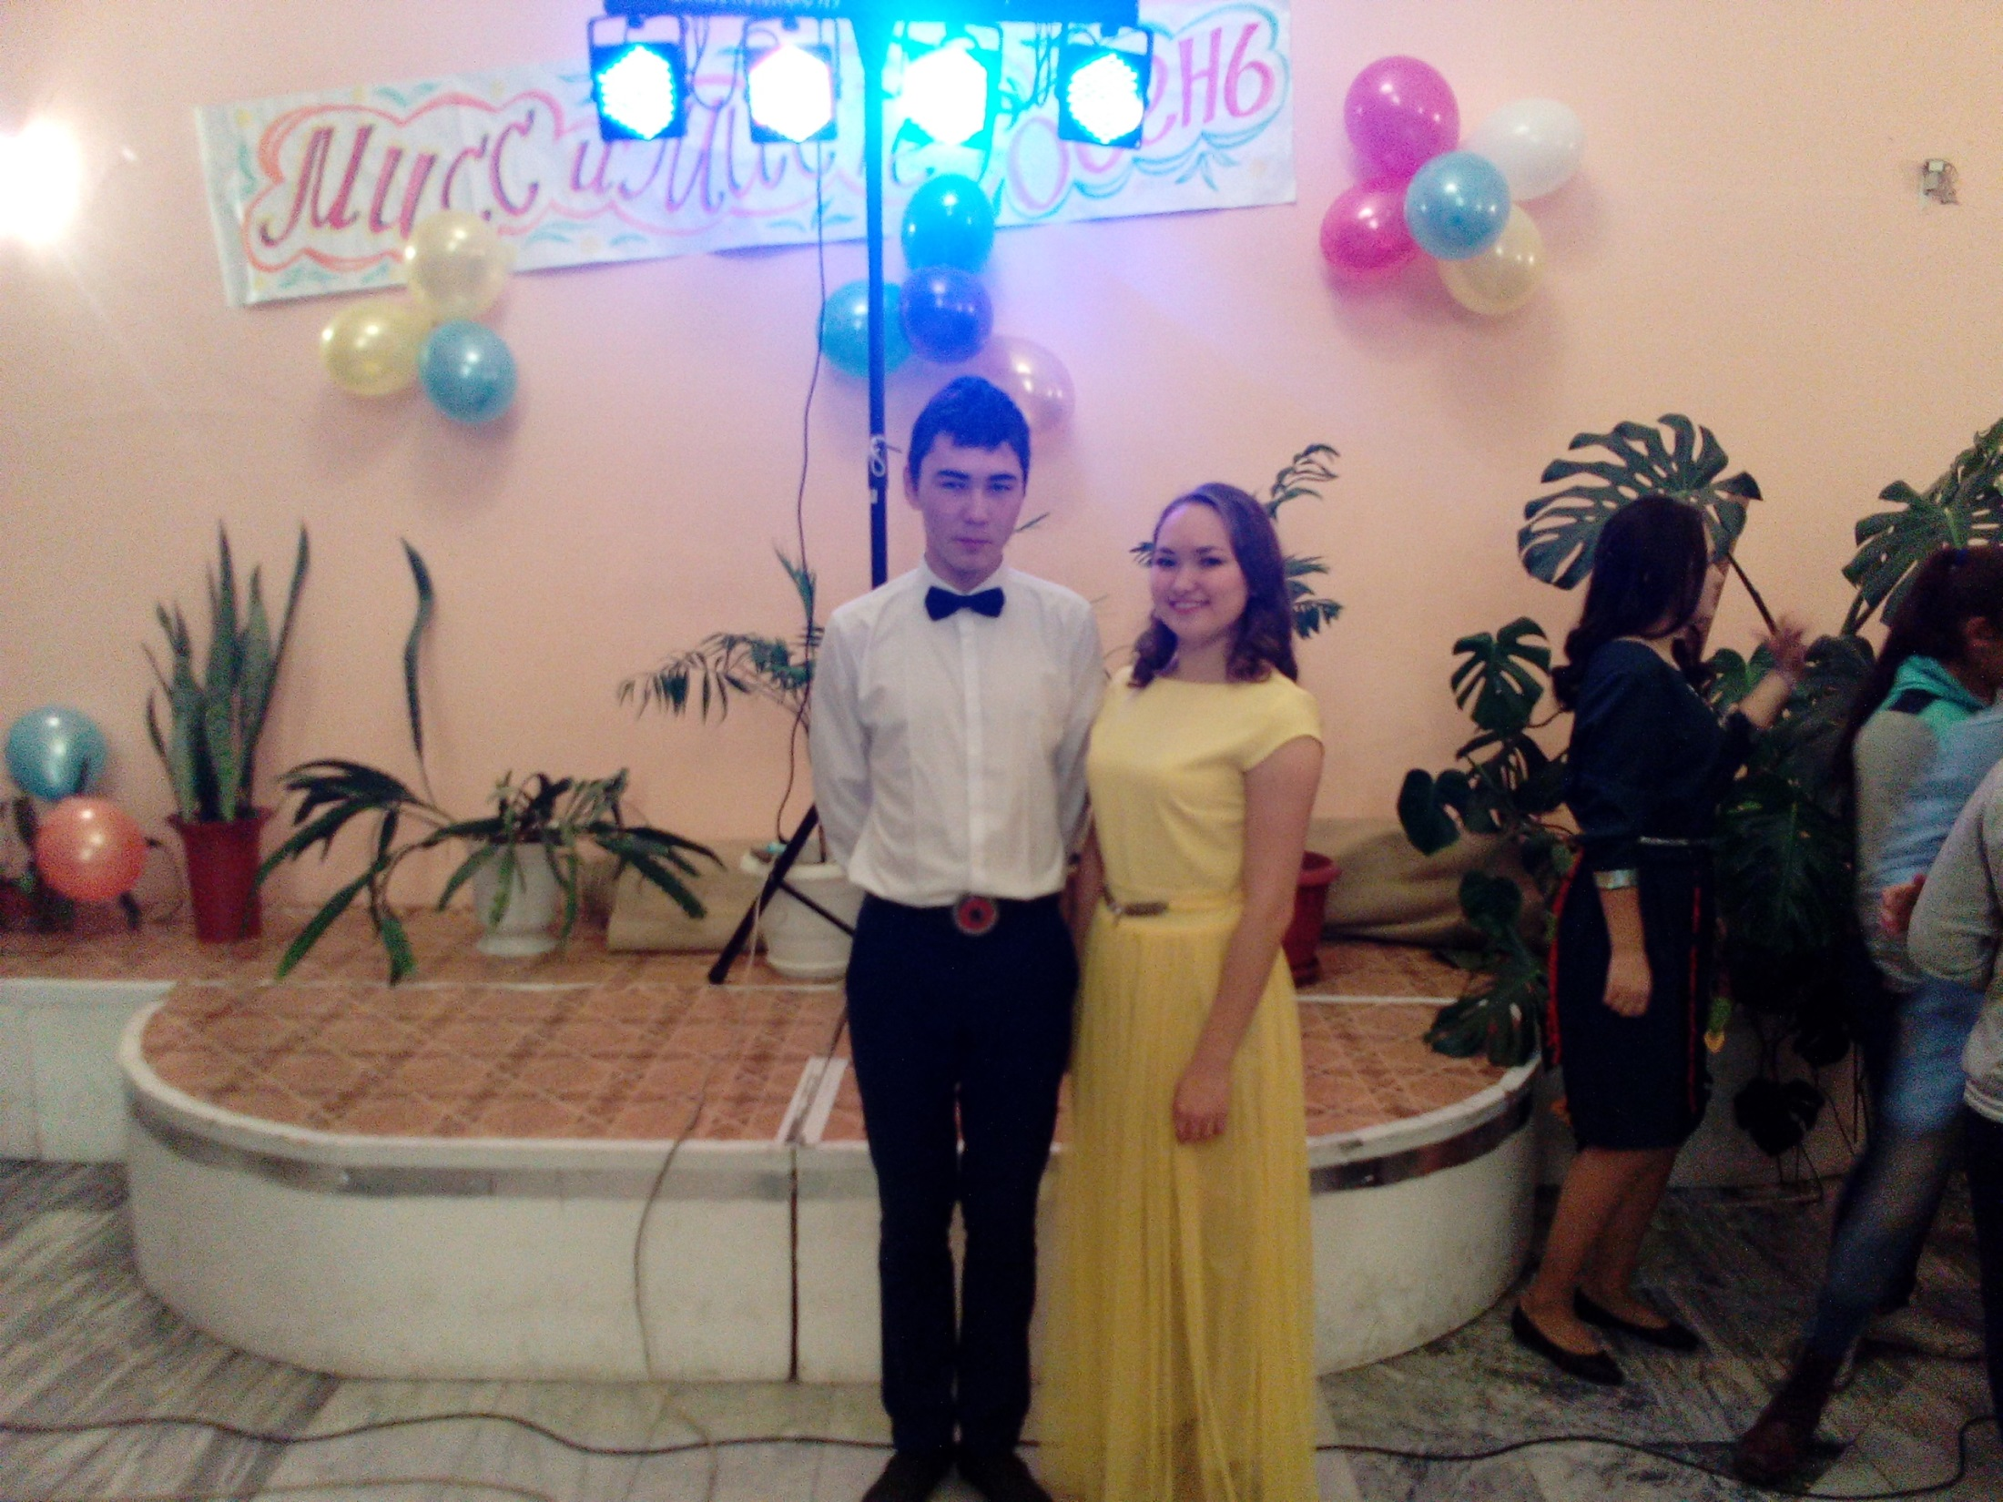

Slide 17
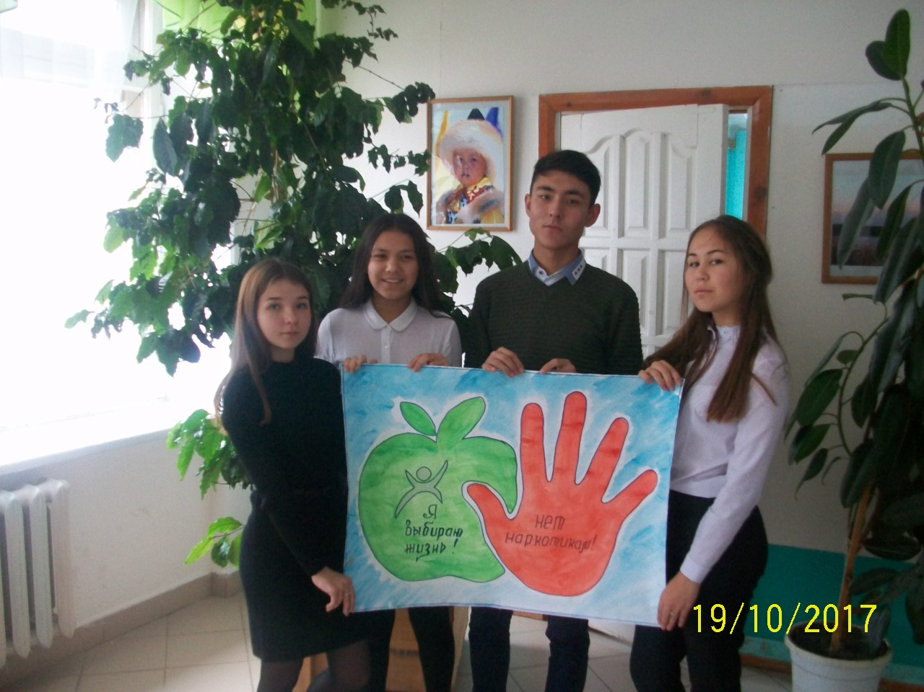
Акция «Мы против наркотиков»

Slide 18
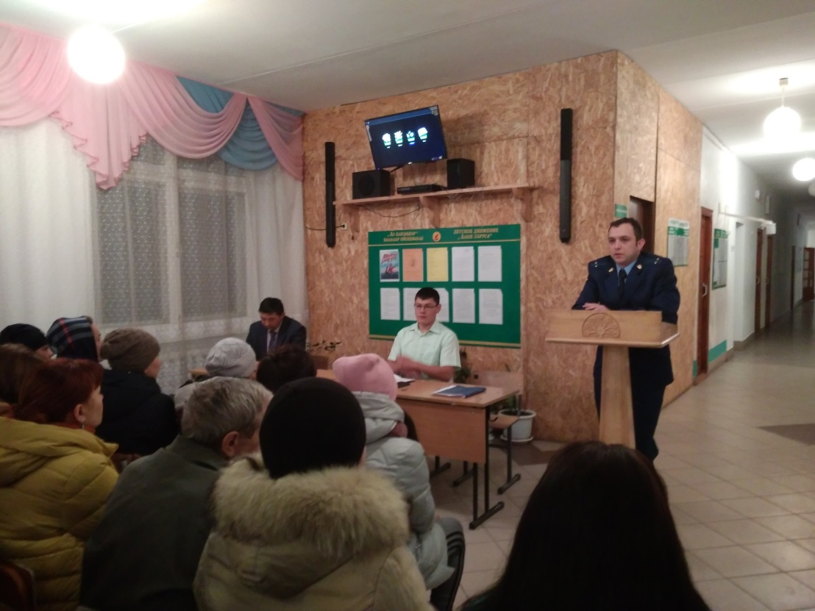
Родительский всеобуч на «Профилактика правонарушений»

Slide 19
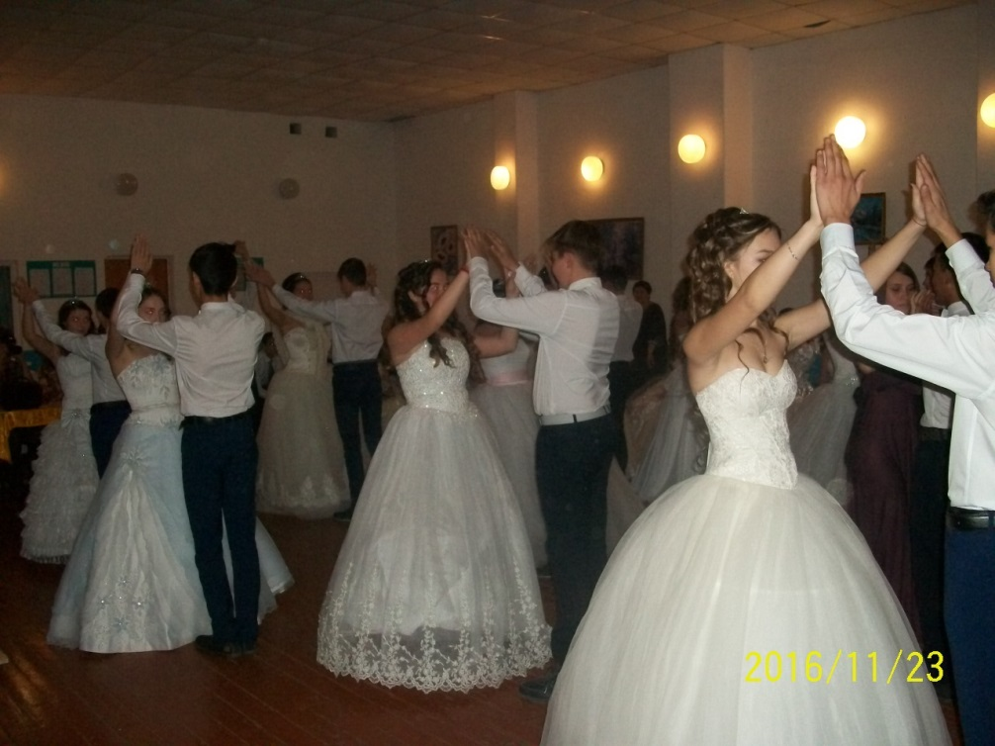
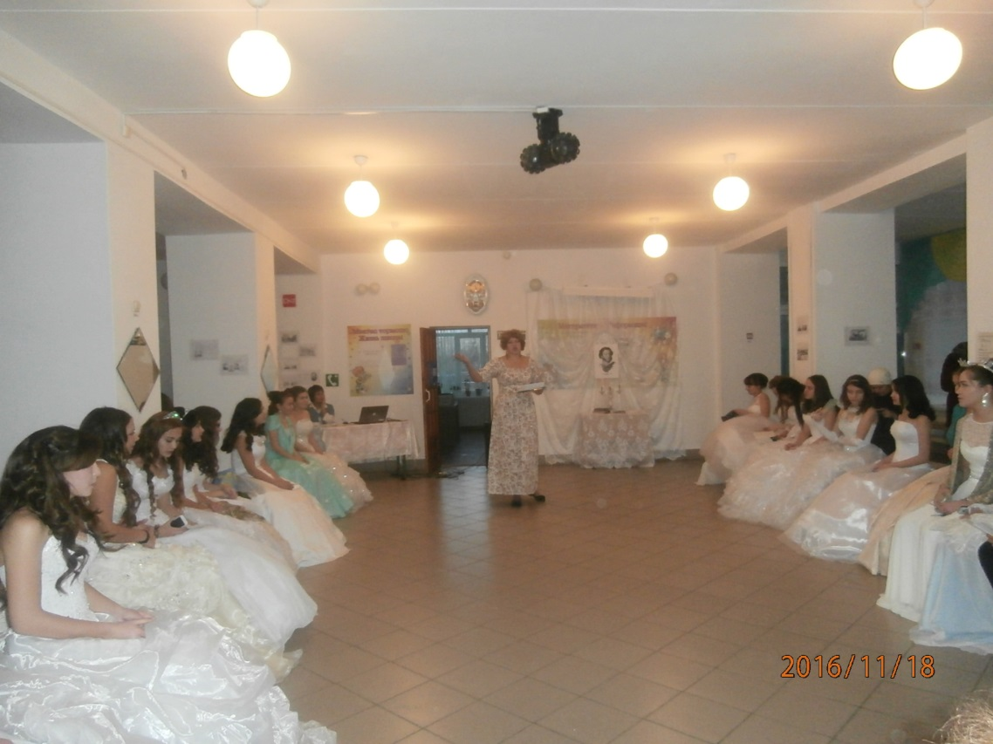
Пушкинский бал

Slide 20
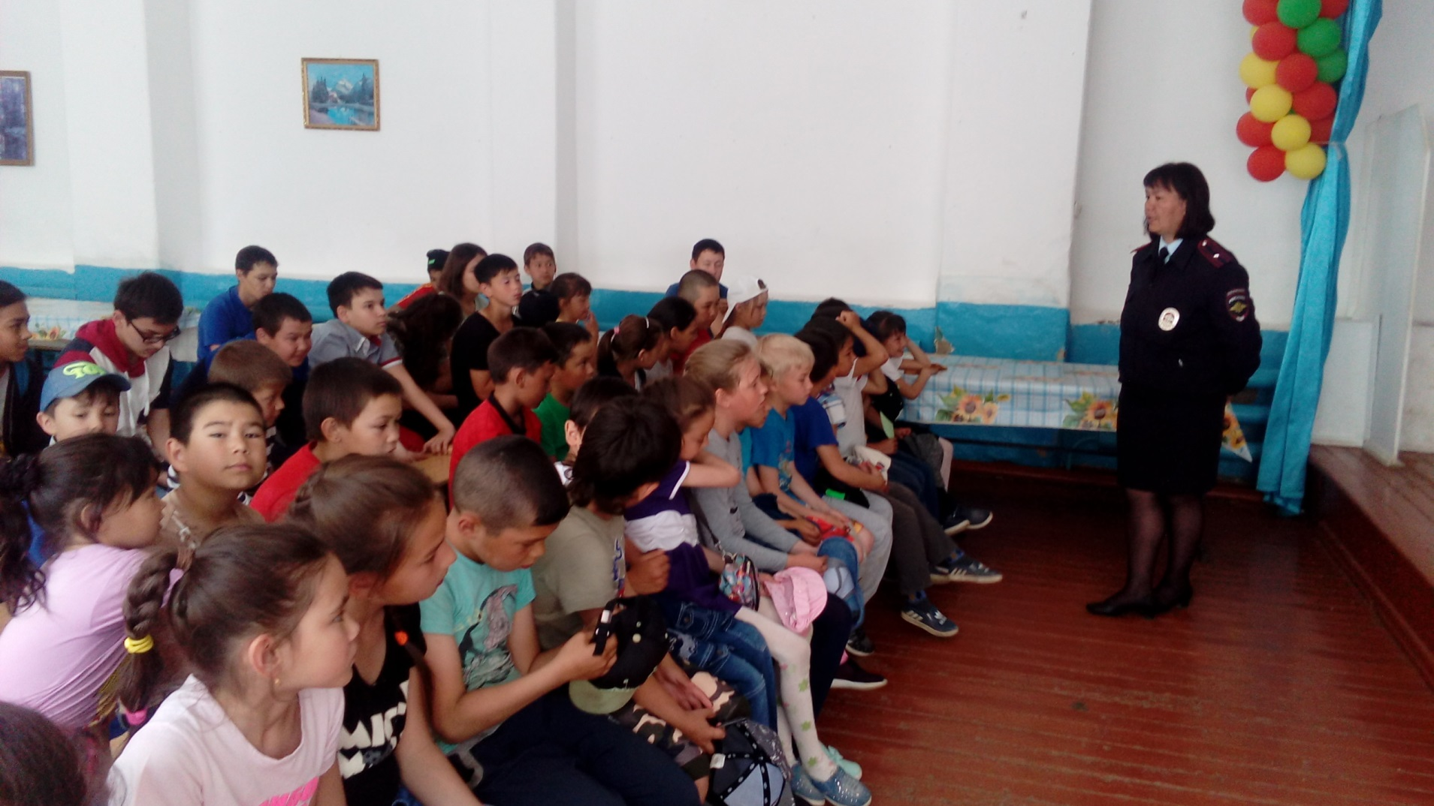
Встреча с инспектором ОДН

Slide 21
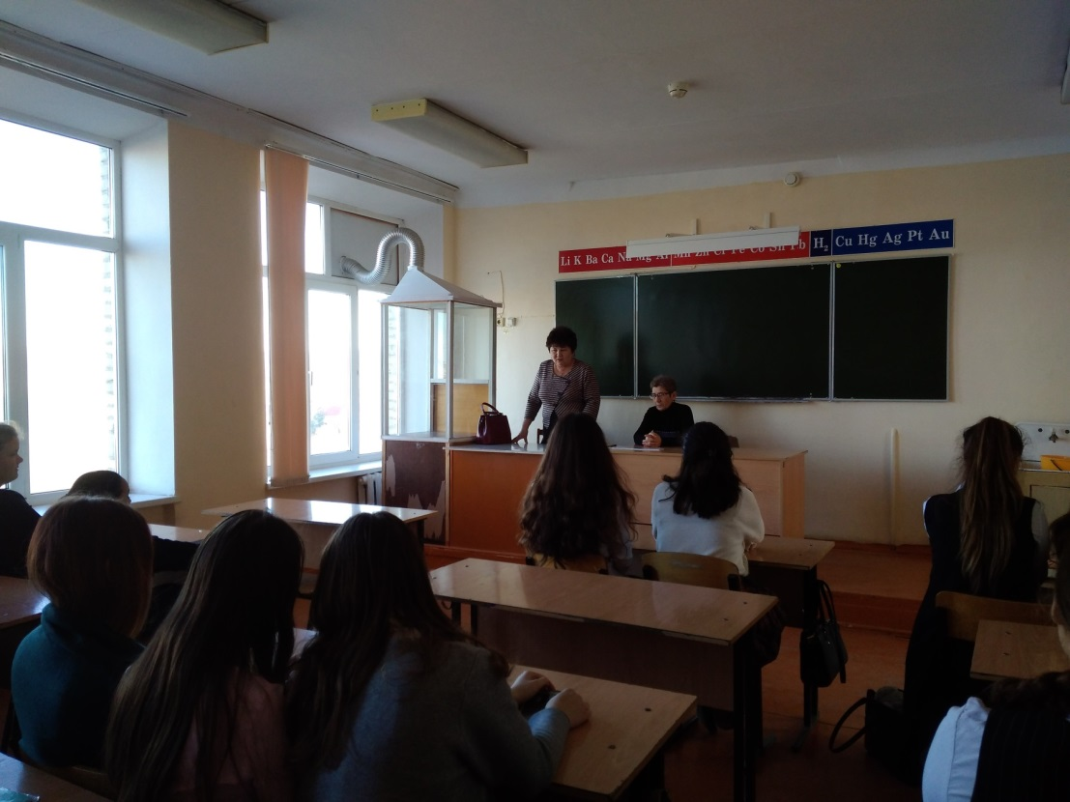
Встреча с врачом-инфекционистом

Slide 22
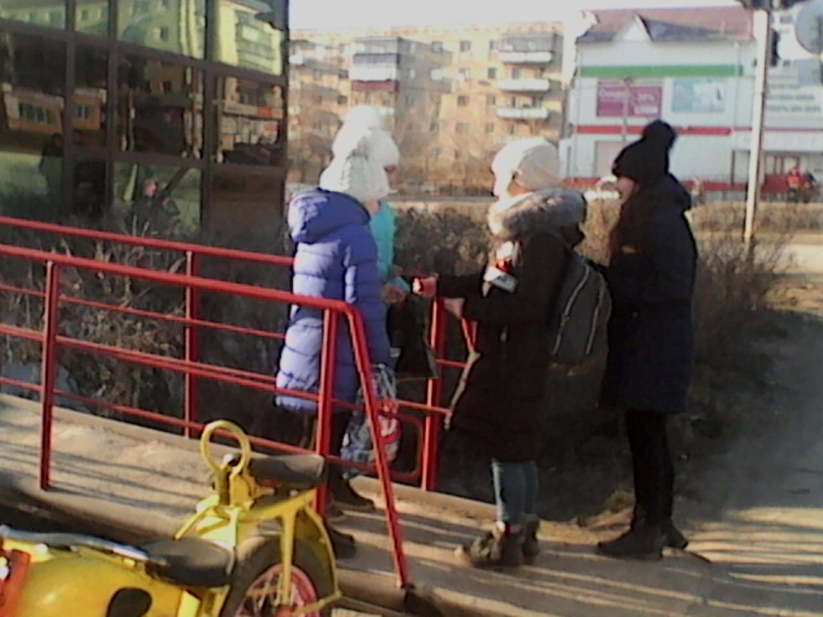
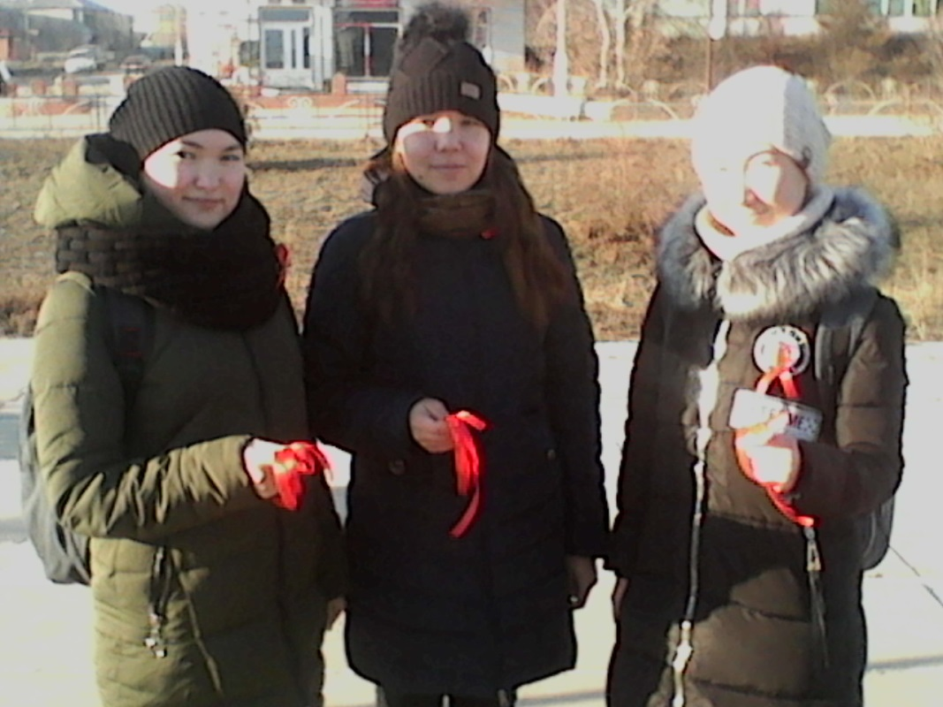
Всероссийская акция «Мы против СПИДа»

Slide 23
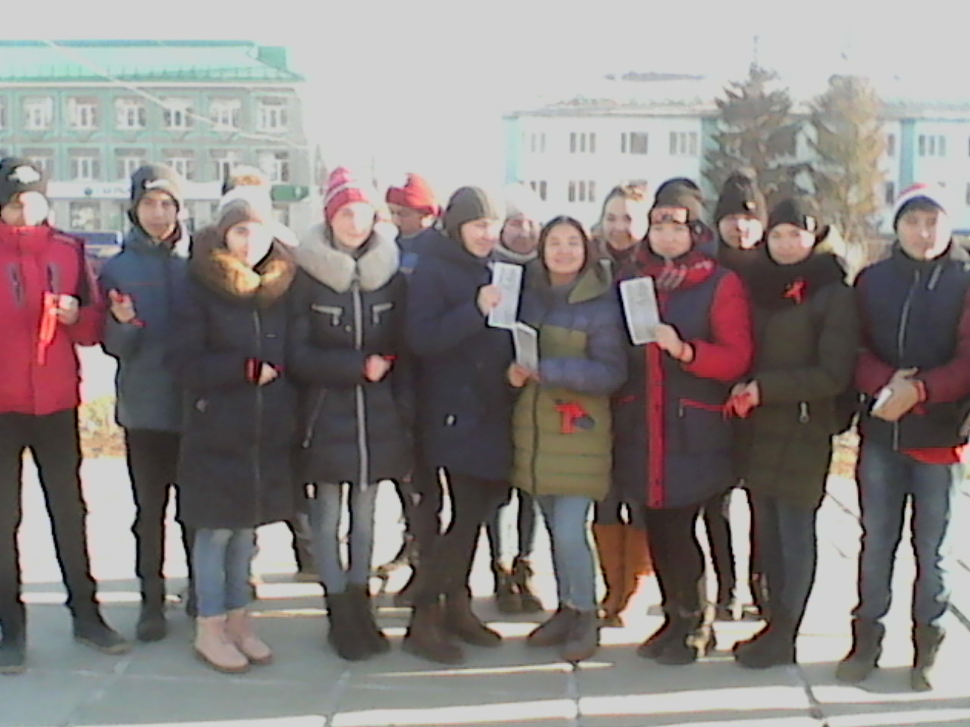

Slide 24
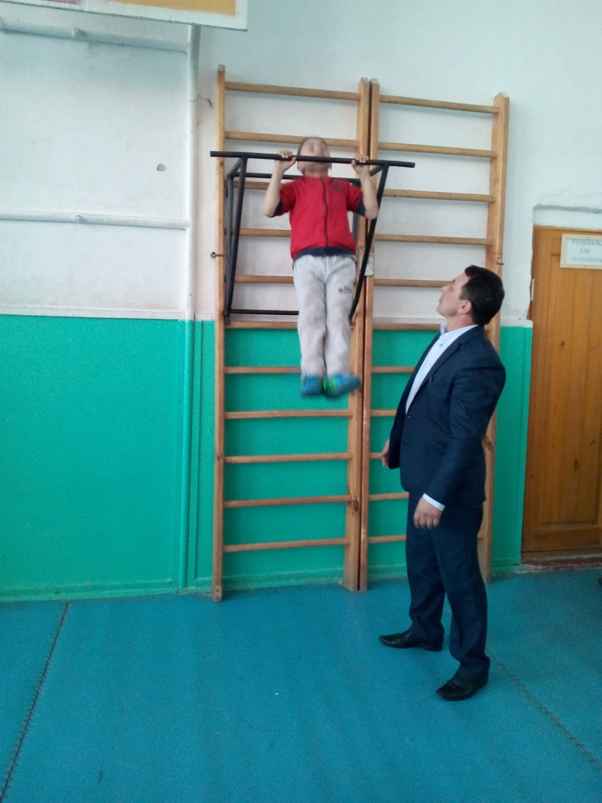
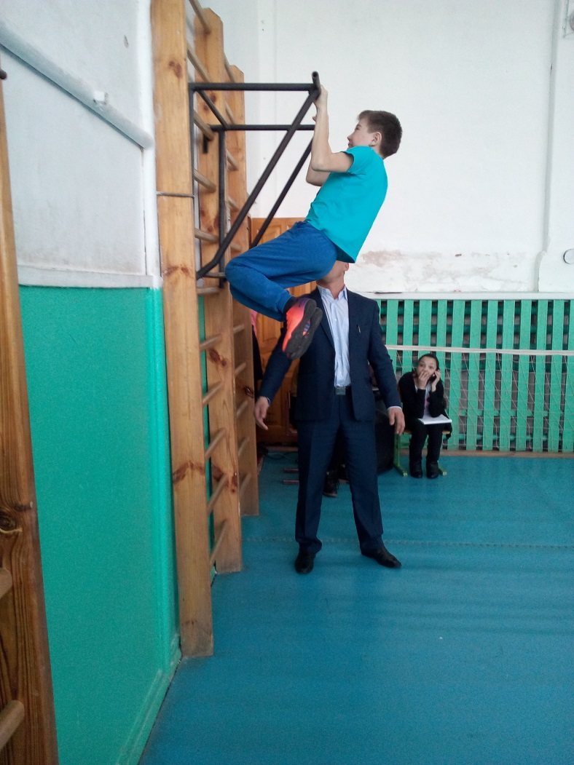
Турнир «Русский силомер»

Slide 25
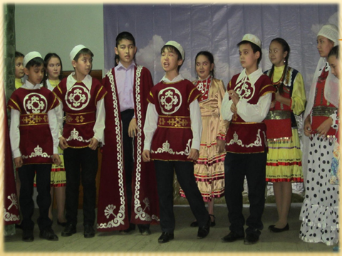
Жемчужина Башкортостана

Slide 26
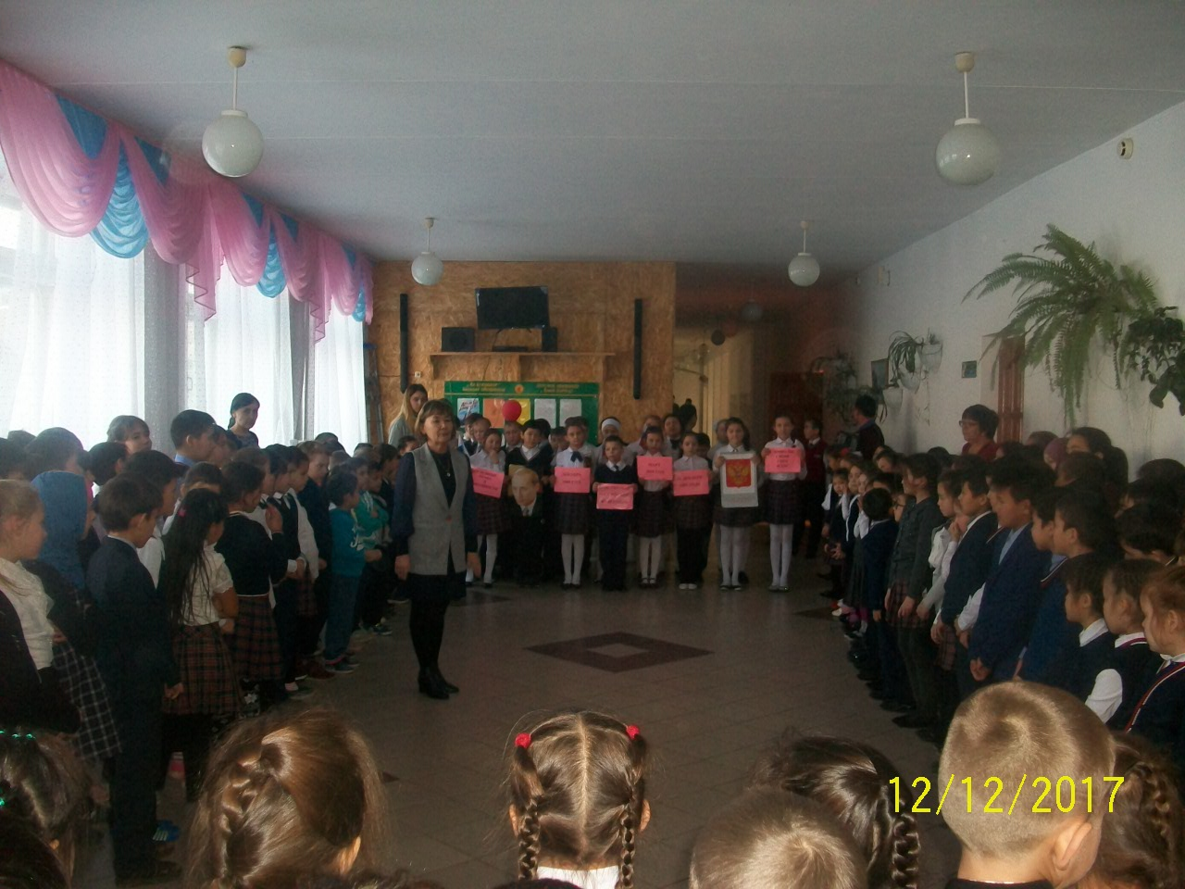
День конституции РФ

Slide 27
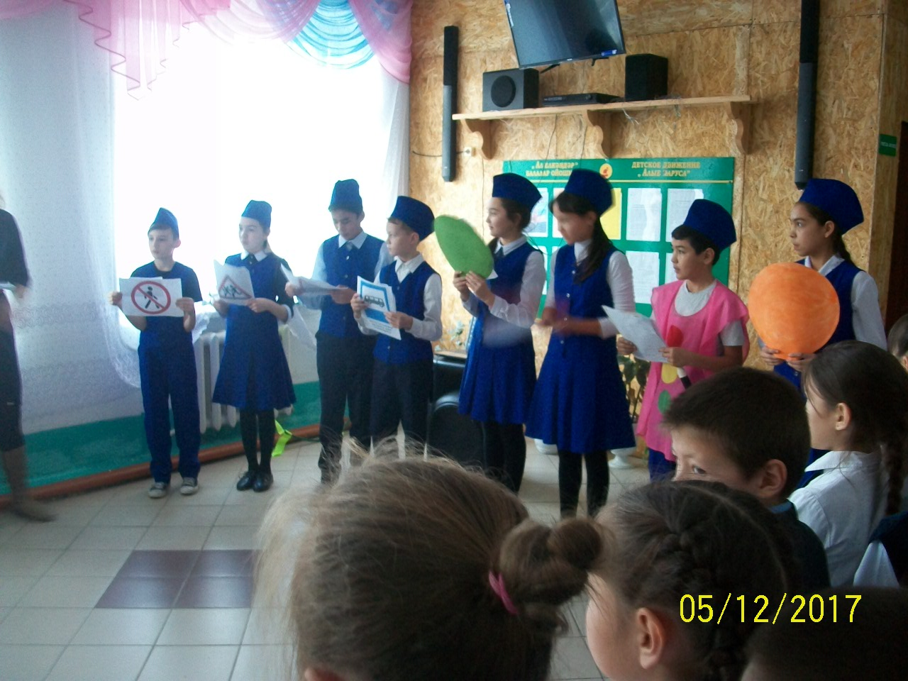
Акция «Внимание, дети!»

Slide 28
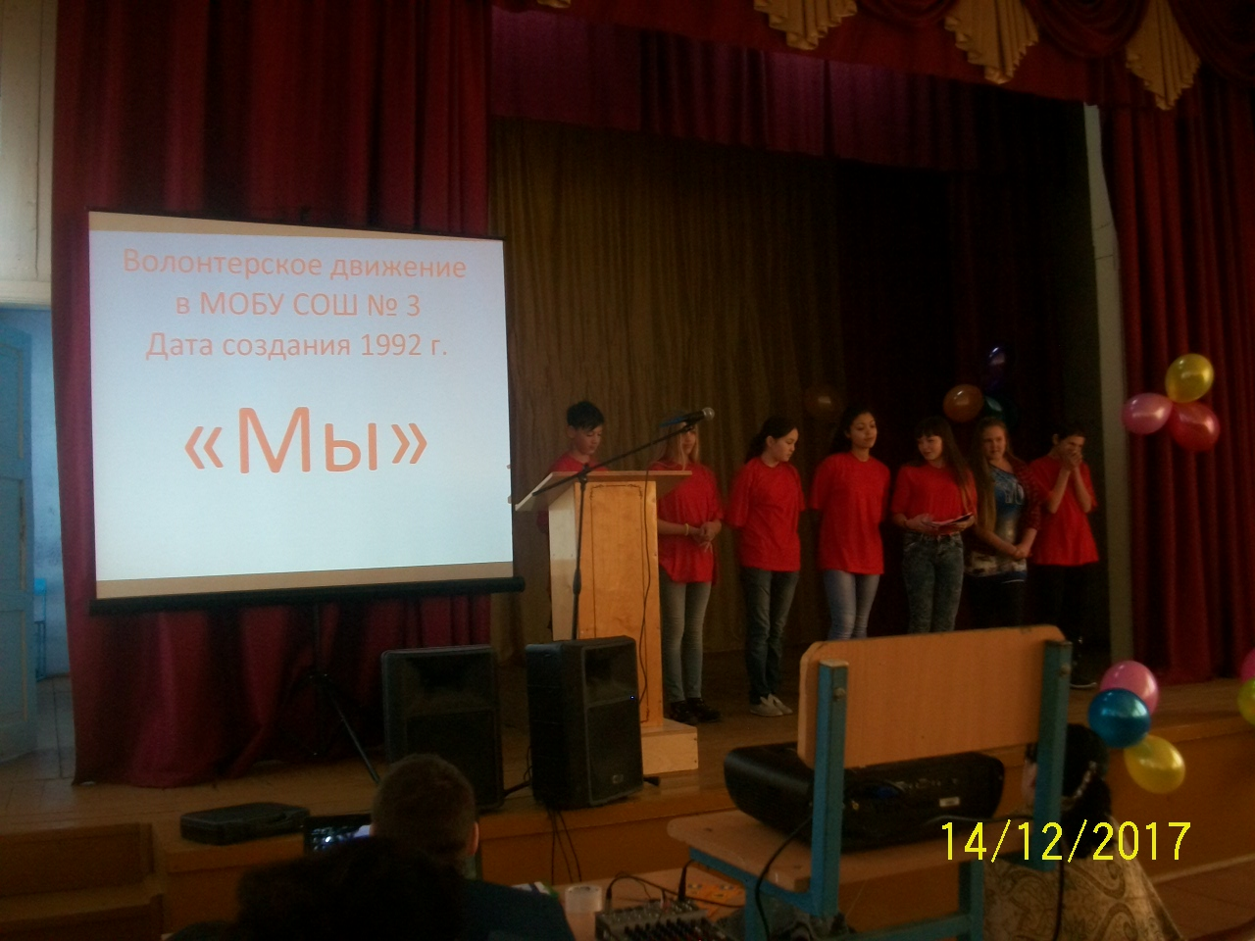
Участие в молодежном форуме Волонтерского (добровольческого) движения Баймакского района «Вместе»

Slide 29
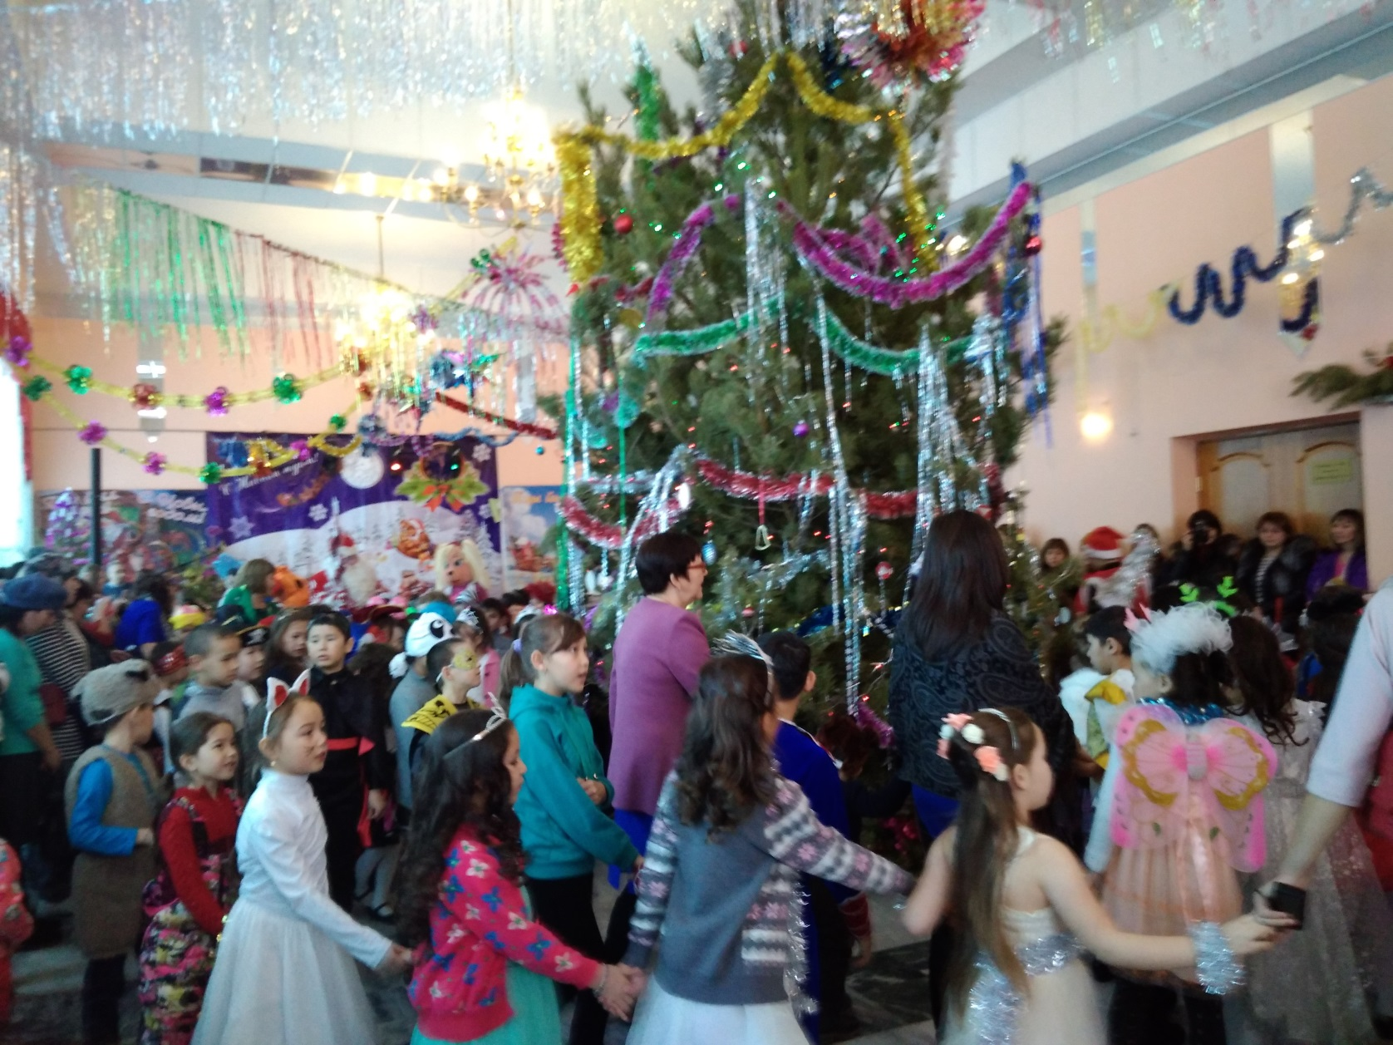
Новогодние утренники

Slide 30
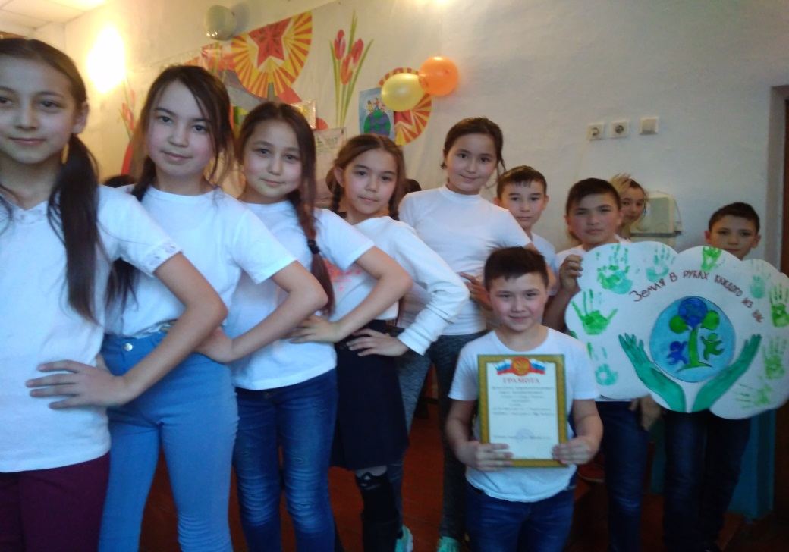
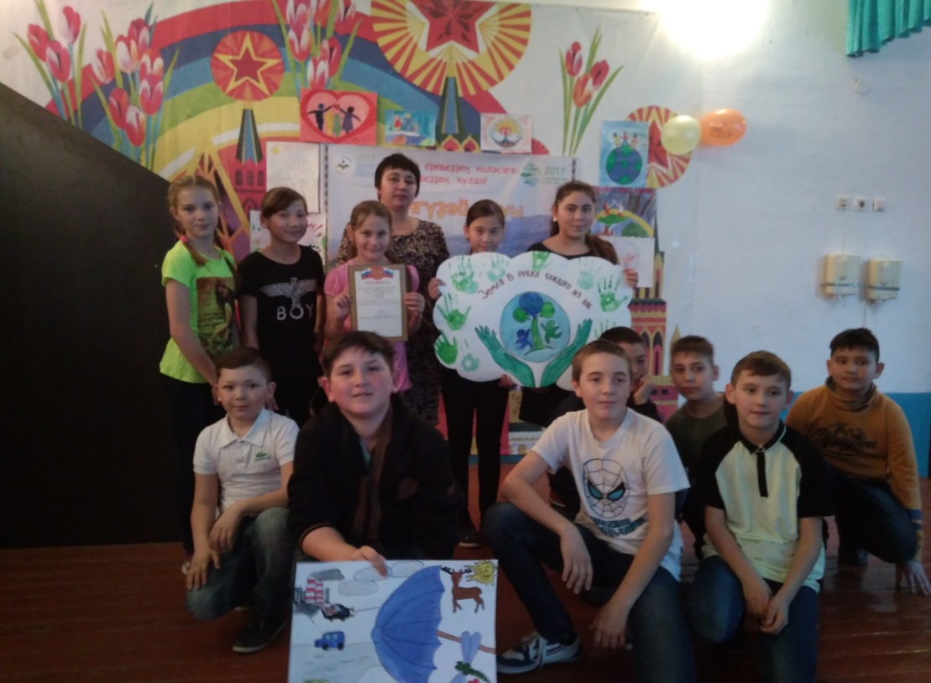
Закрытие Года экологии и открытие Года семьи.

Slide 31
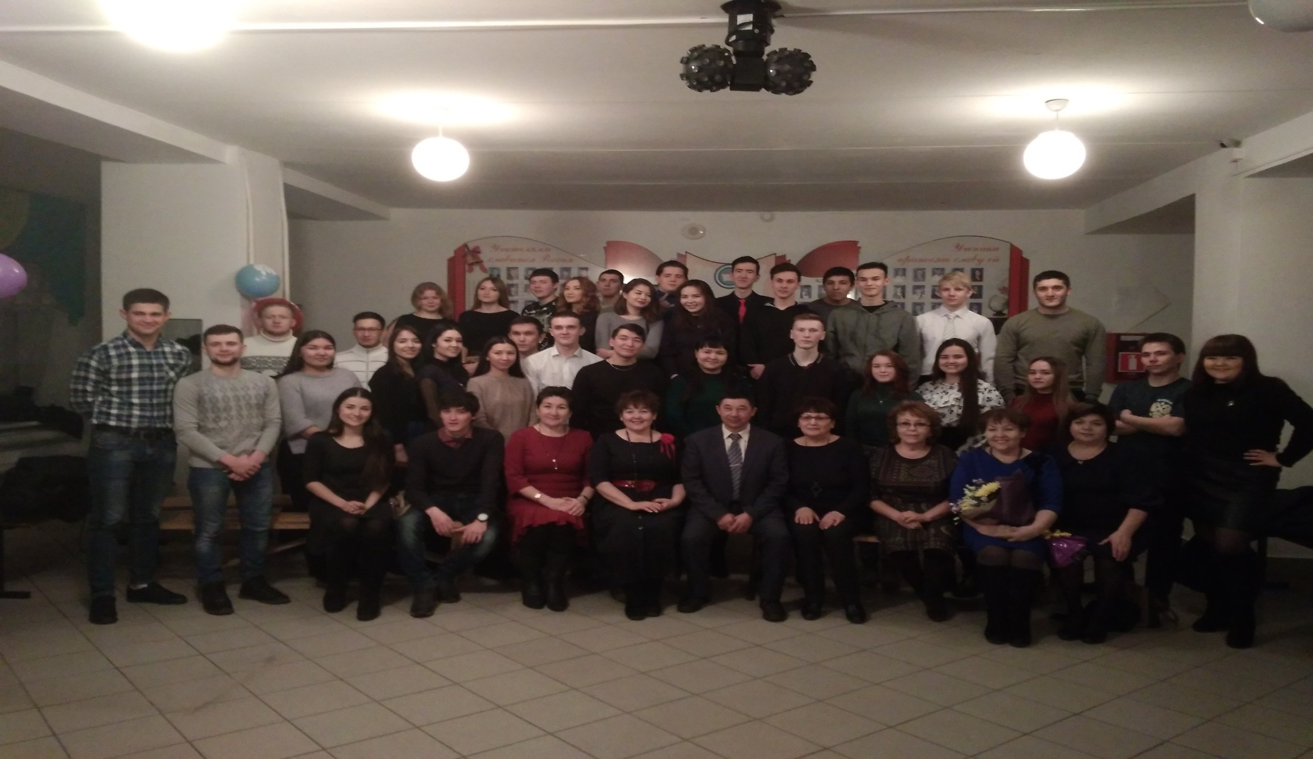
Встреча выпускников

Slide 32
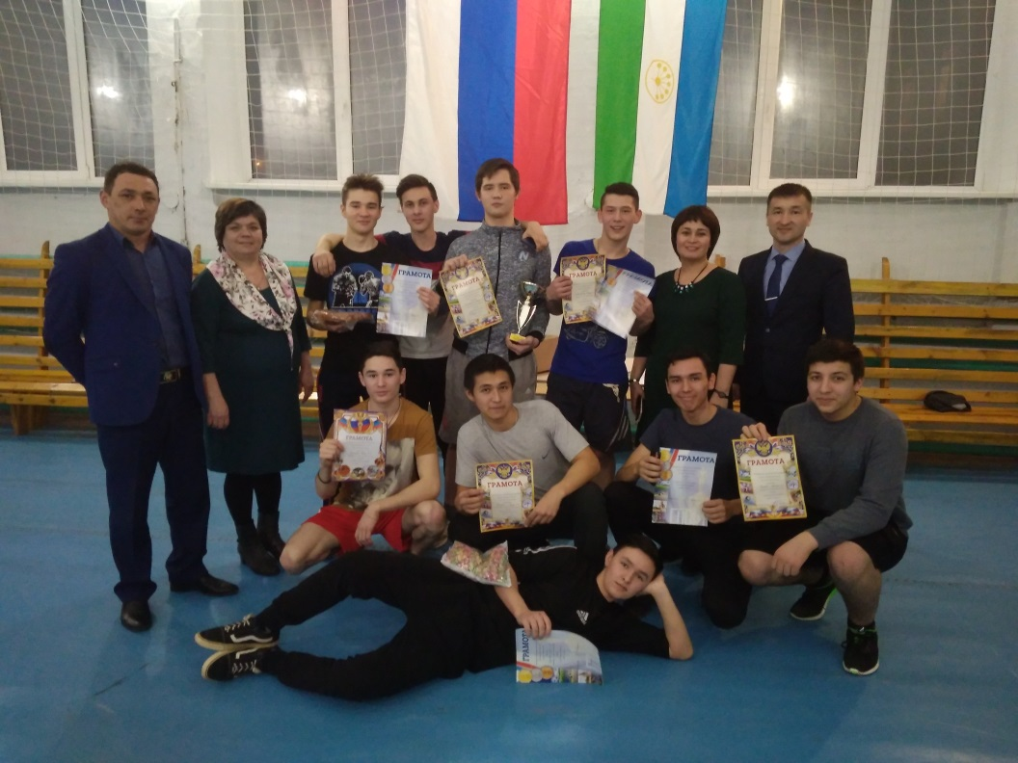
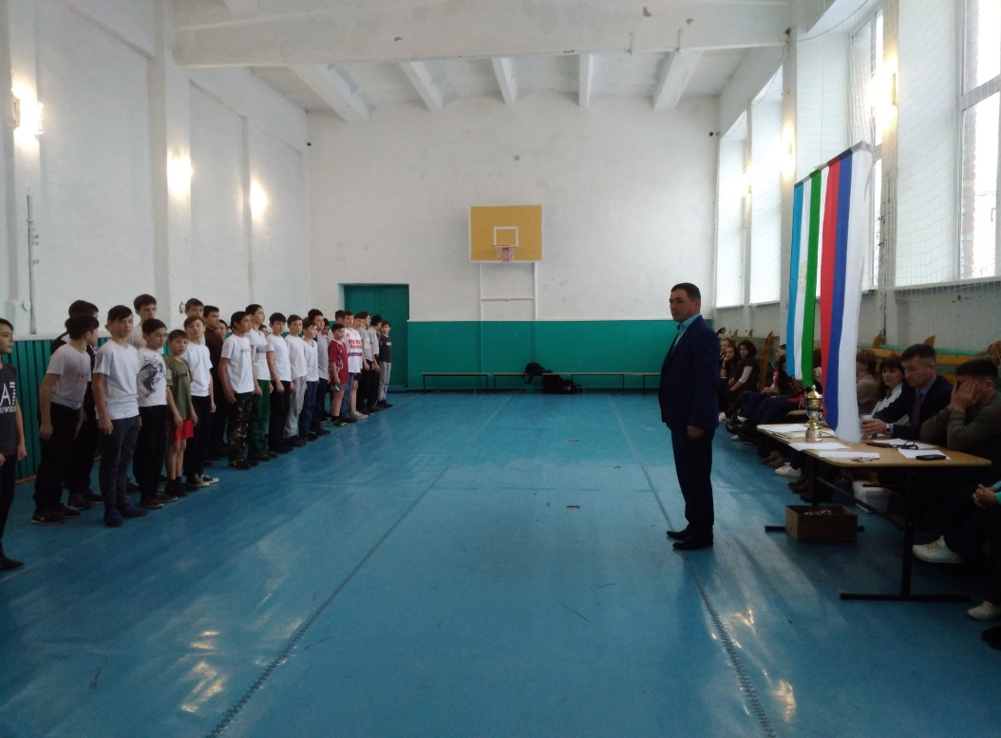
Месячник военно-патриотического воспитания

Slide 33
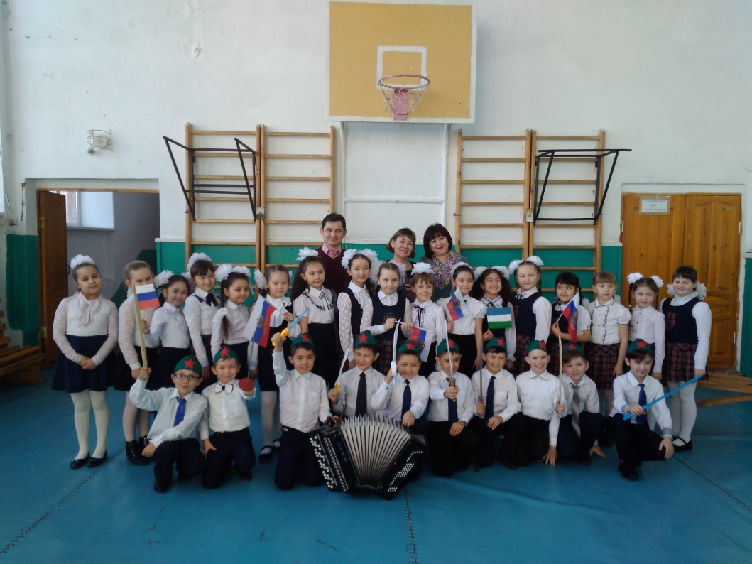
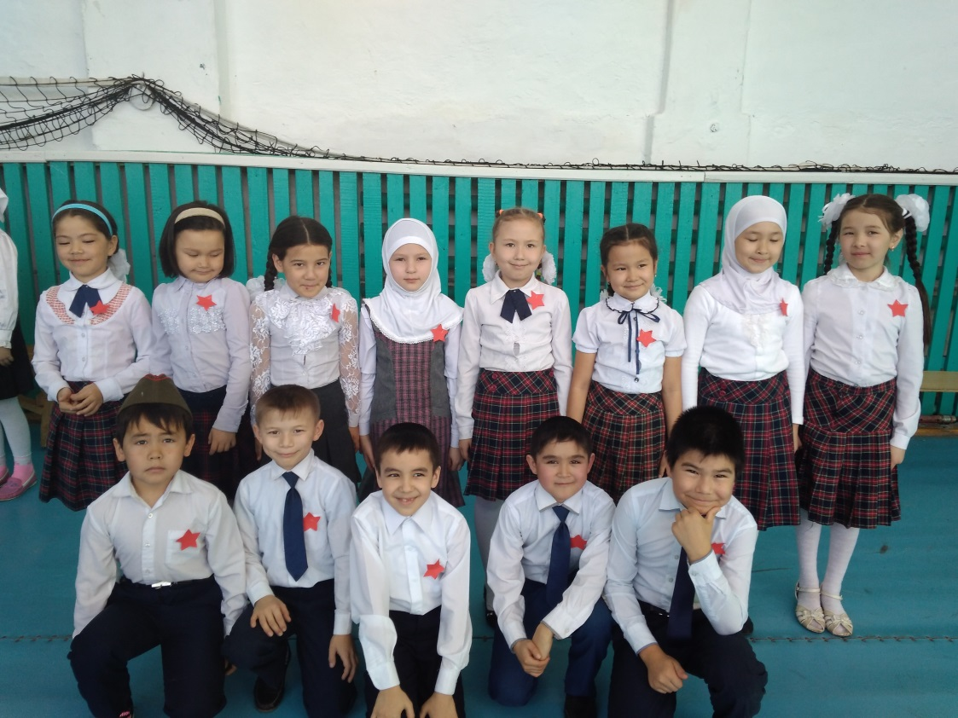
Смотр строя песни

Slide 34
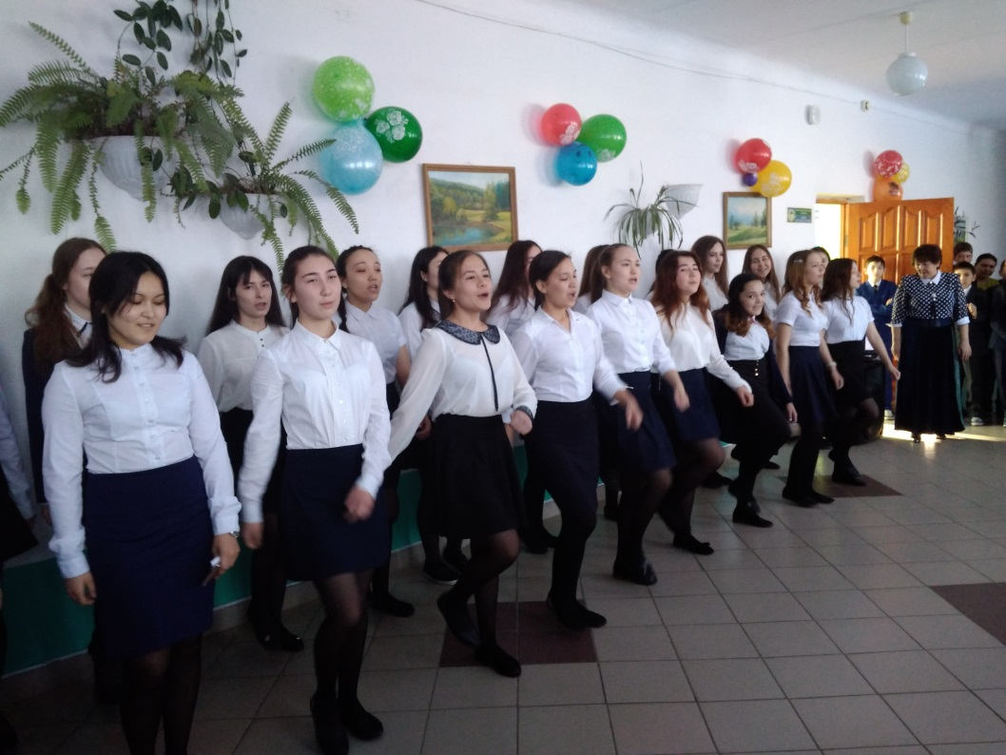
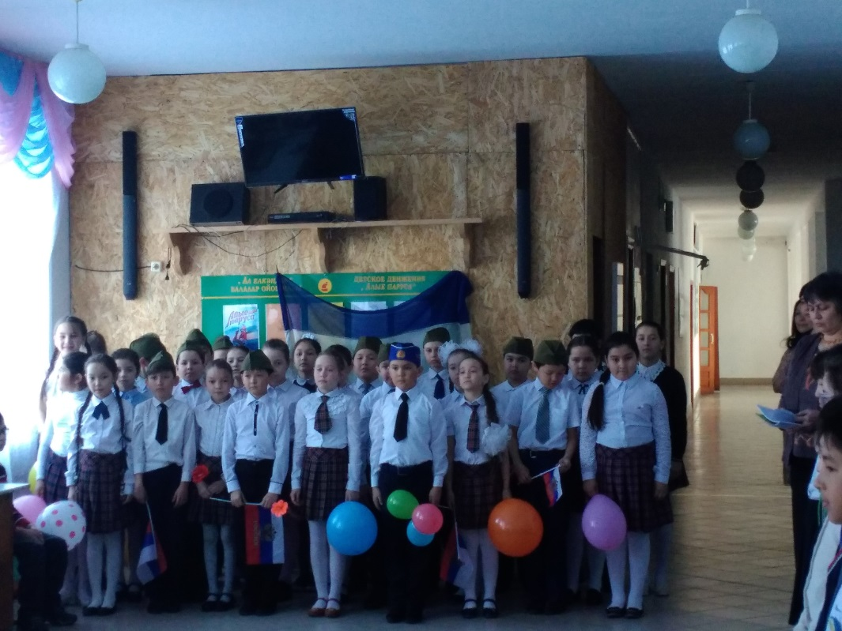
День защитника Отечества

Slide 35
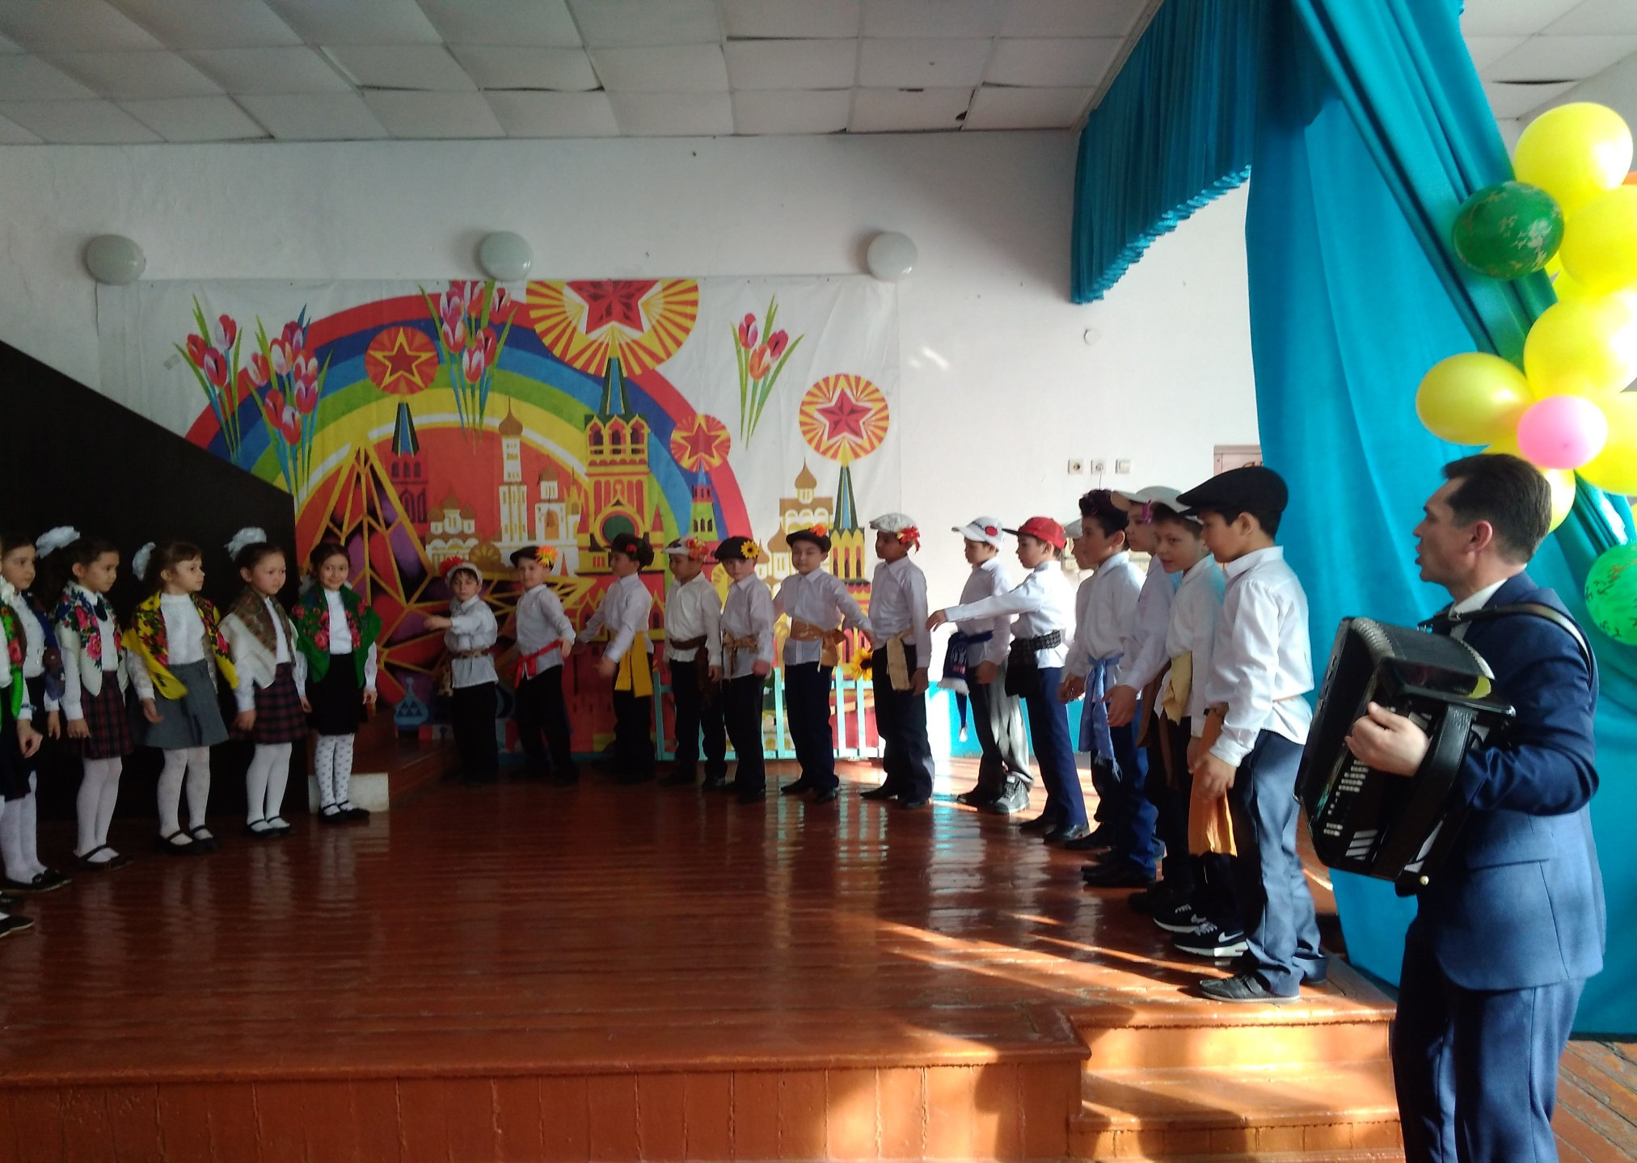

Slide 36
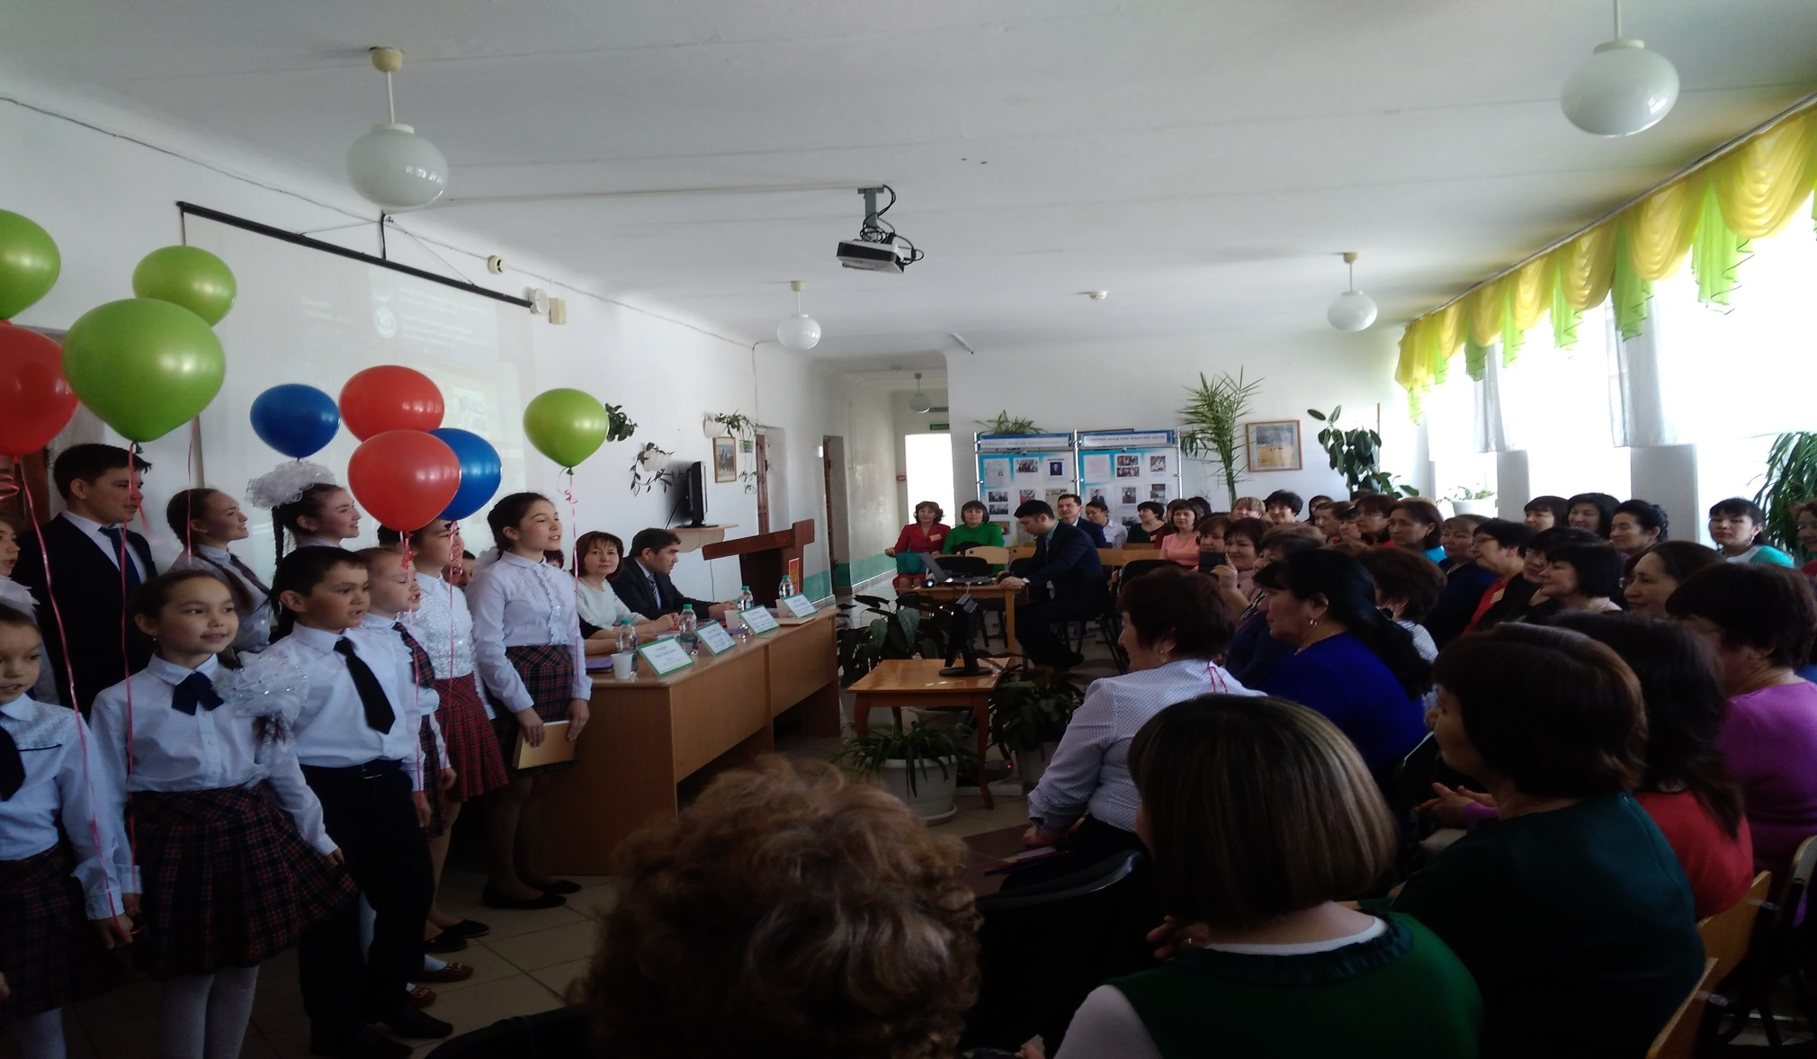
Конференция

Slide 37
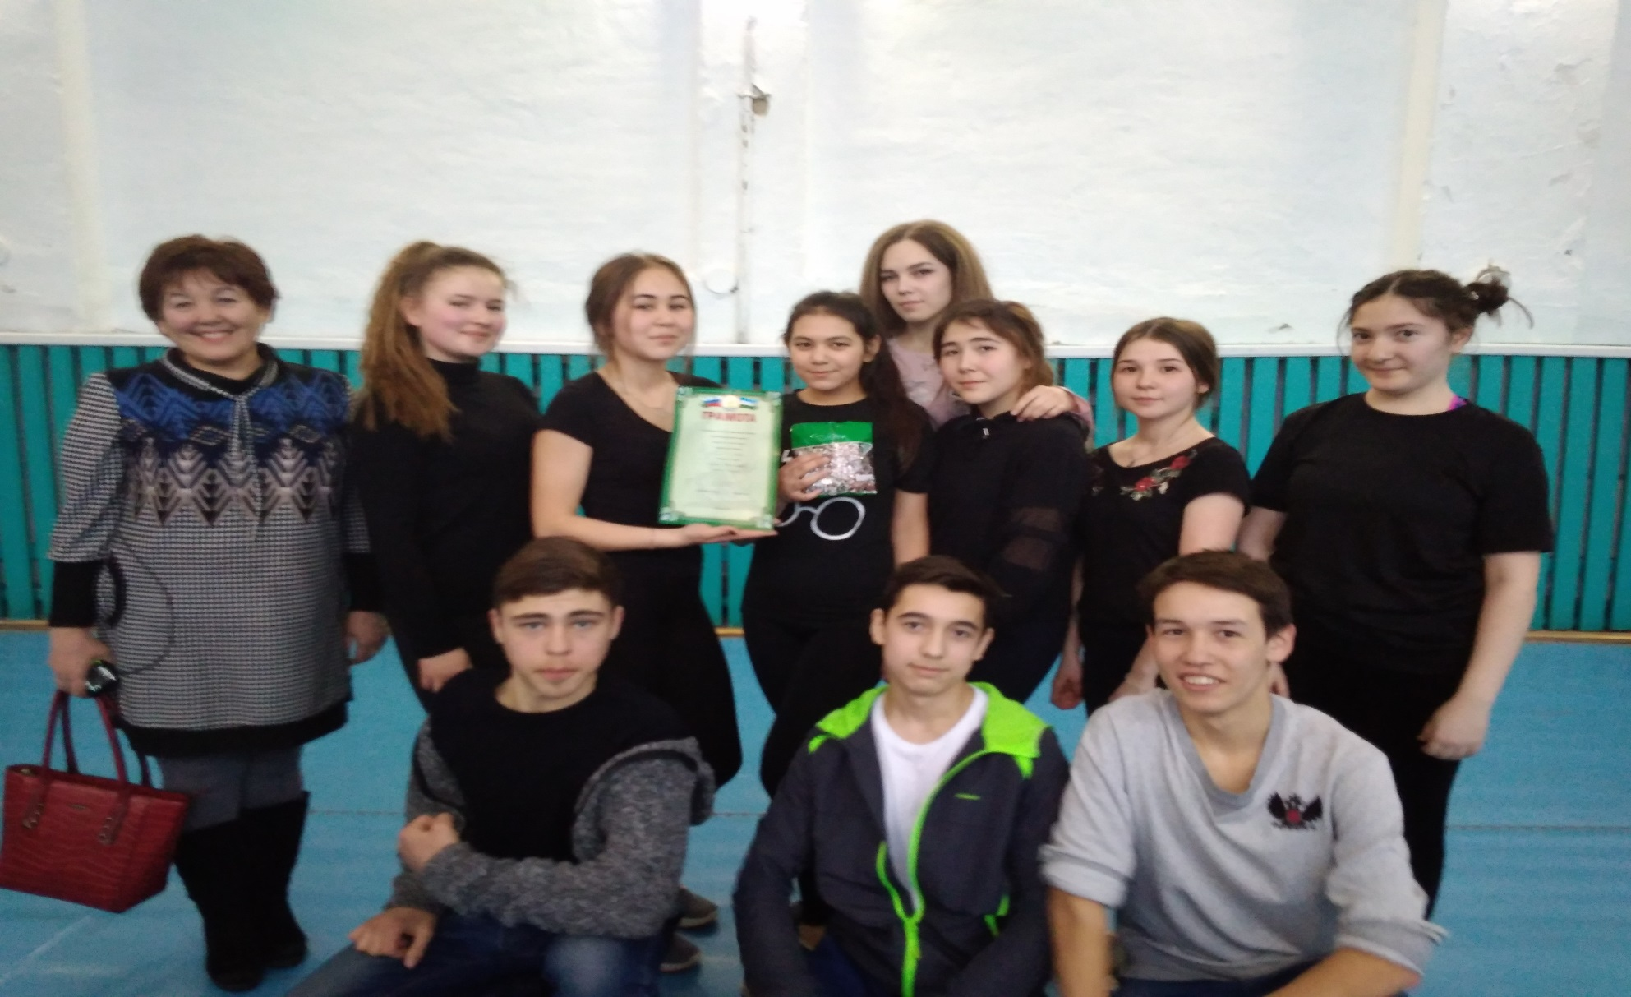
«А ну-ка, девочки»

Slide 38
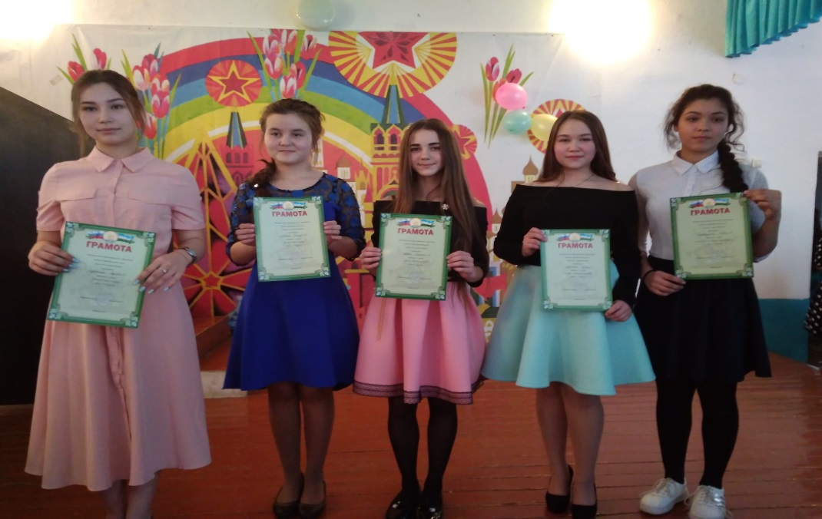
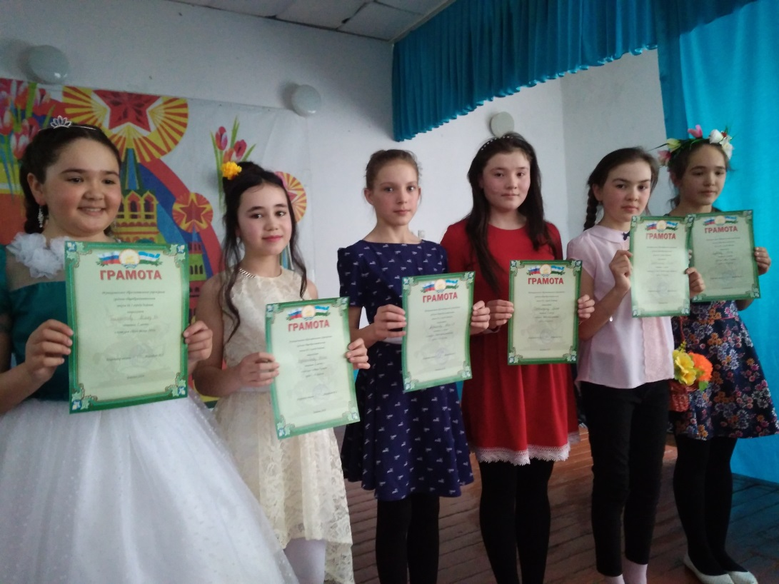
Мисс Весна - 2018

Slide 39
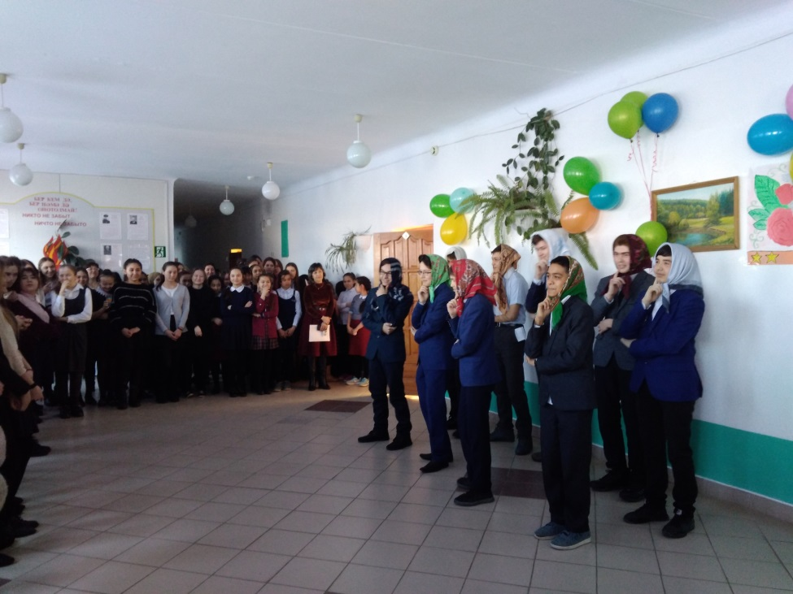
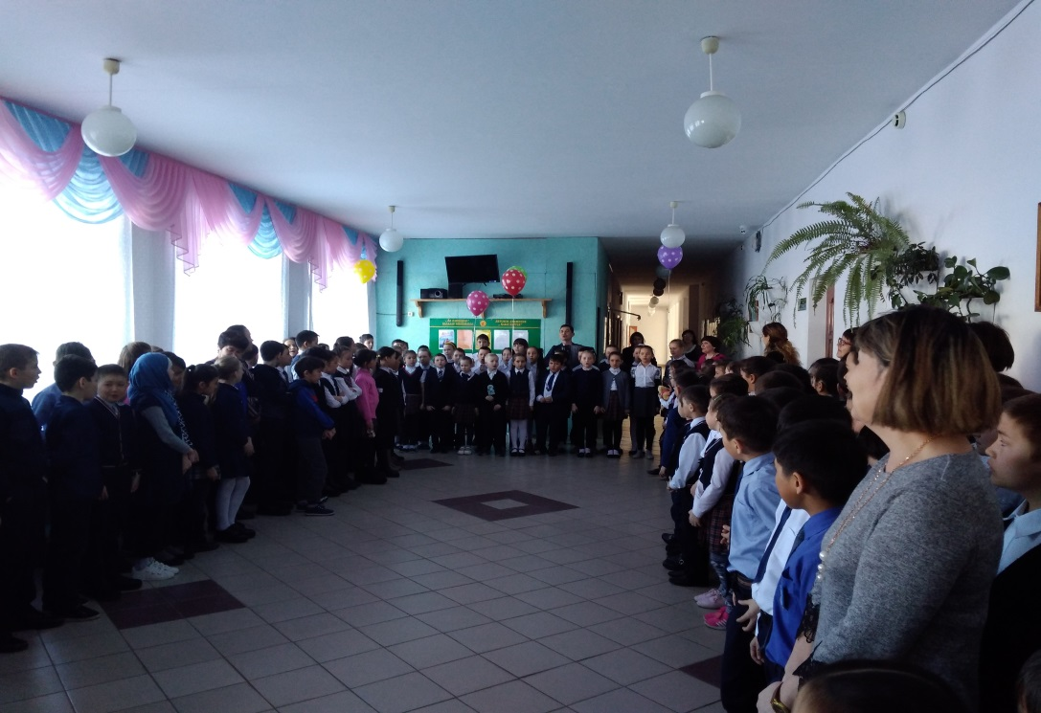
Международный женский день

Slide 40
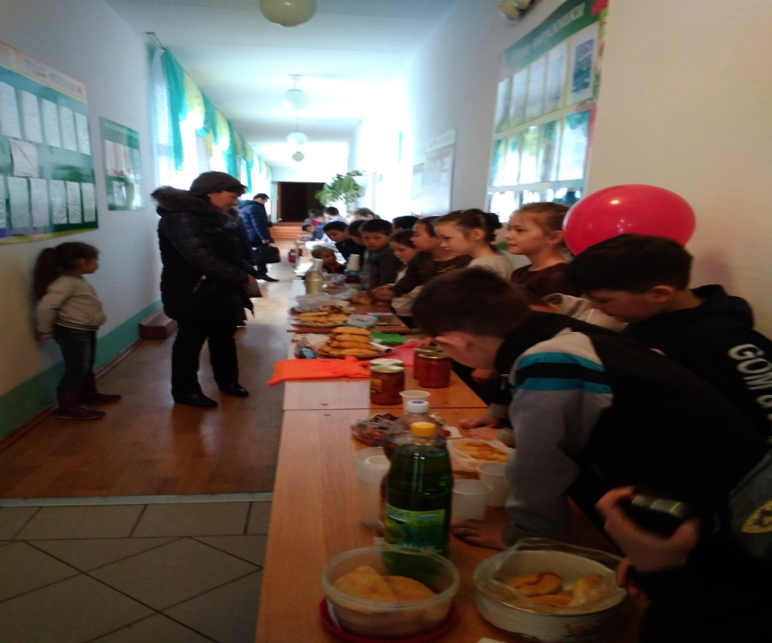
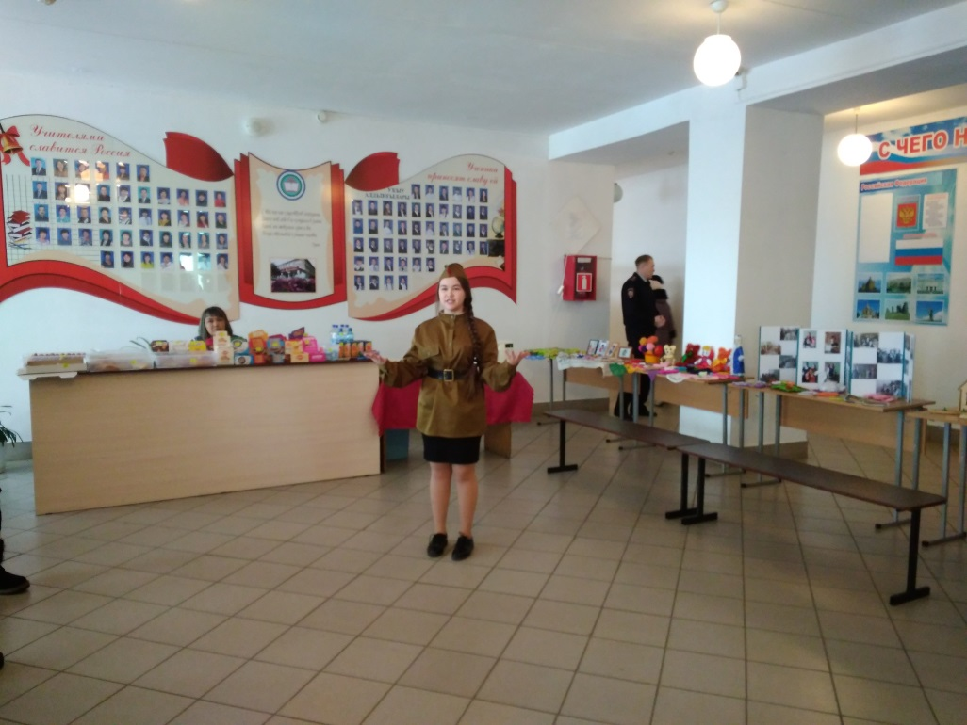
День выбора

Slide 41

Родительский всеобуч

Slide 42

Внимание, дети!

Slide 43


Спорт – альтернатива пагубным привычкам

Slide 44


Встреча с ветеранами

Slide 45


День Победы

Slide 46

Бессмертный полк

Slide 47



Slide 48


«Безопасное колесо»

Slide 49


День пионерии

Slide 50


Последний звонок

Slide 51
Спасибо за внимание!!!

